Slide 1
netdocs
Manual do Usuário

Slide 2
Início
Sobre
Solução
O Sistema NetDocs é uma ferramenta de gerenciamento de documentos e processos, com interatividade colaborativa entre usuários em ambiente WEB.
Sua arquitetura utiliza técnicas de Gerenciamento Eletrônico de Documentos (GED) e mecanismos de Workflow BPM, para agilizar e simplificar os processos gerenciais e participativos.
Atividades como o controle, armazenamento, versionamento, compartilhamento, distribuição e recuperação de documentos e informações do processo fazem parte da estrutura fundamental do sistema.
Estruturado como Framework garante grande flexibilidade no desenho da solução ideal para o seu negócio.
Sua interface amigável e intuitiva reduz significativamente o tempo de aprendizado dos usuários.
Atuação na gestão de processos e acompanhamento pelo BPM
Compatibilização mobile e contemplando dashboards e relatórios

Slide 3
Início
Sobre
Solução
Solução intuitiva
CRIE
EXECUTE
MONITORE
AVALIE
OTIMIZE
Crie processos
Modele fluxos
Defina tarefas
Determine prazos
Atribua executores
Defina autoridades
Participe de processos
Visualize suas atividades
Execute tarefas
Armazene documentos e arquivos eletrônicos
Receba notificações de pendências
Acompanhe o andamento dos processos
Monitore atrasos
Cobre atrasos automaticamente
Notifique tarefas pendentes
Acompanhe a performance da sua equipe
Identifique gargalos
Extraia indicadores
Verifique a performance individual dos usuários
Ajuste seus processos
Redefina processos
Defina novas tarfas
Redefina prazos (SLAs)
Altere executores

Slide 4
Início
Sobre
Solução
Contratos
Áreas
Módulo que permite a inclusão de contratos no sistema
Módulo para cadastro de áreas da empresa
Extensões
Dashboard
Módulo de cadastro para inclusão de extensões no sistema
Módulo para criação de Dashboard
Fluxos
Setores
Módulo de cadastro e parametrizações de fluxos. Nesse módulo é possível criar as tarefas e parametrizar as funções de cada tarefa associada ao workflow
Módulo de cadastro de setores
Grupos de Acesso
Anexos
Módulo que define o acesso dos usuários a cada módulo do sistema. Cada módulo possui a configuração de Criação, edição, exclusão e leitura
Módulo para inclusão de anexos durante o workflow
Unidades
Grupo de Controle
Modulo para cadastrar unidades e gerenciar o acesso respectivo as seus processos
Módulo para cadastro de grupos de usuários, que poderão ser utilizados como grupos de trabalhos em atividades distintas
Tipos
Relatórios
Módulo de cadastro de tipo
Módulo de Cadastro e exibição de relatórios
Quadro de Avisos
Formulários
Módulo de cadastro de formulários dinâmicos. Nesse módulo é possível o usuário criar cada campo que será exibido em seu formulário e poderá vincular esse formulário a uma determinada atividade do workflow
Módulo de cadastro de avisos dentro do sistema NetDocs
Caixa de Entrada
Usuários
Módulo de exibição de todas as tarefas pertencentes ao usuário logado na ferramenta. Em Revisão – Em Workflow – Sem Versão – Tarefas Pendentes – Tarefas Pendentes Reprovadas
Módulo de cadastro e parametrização de usuários

Slide 5
Início
Sobre
Solução
Indicador
Módulo de criação de Indicadores. Esse módulo sempre é vinculado a uma view, onde as informações que serão exibidas, devem ser parametrizadas no banco de dados antes de sua criação no sistema
Papéis
Módulo de cadastro de papéis, onde é possível parametriza as funções do sistema: ByPass – Iniciar Workflow – Reprogramar – Reprovar – Efetivar – Encaminhar – Controlar Conclusão – Reprovar e Finalizar – Cancelar – Enviar E-mail
Locais de Arquivos
Módulo de cadastro de Local de arquivo. Esse cadastro geralmente é utilizado para definir um local físico para documentos cadastrados na ferramenta
Parâmetros
Log de Aplicação
Módulo para configuração dos parâmetros da ferramenta NetDocs. Esse módulo é visualizado apenas por usuários administradores
Módulo que exibe todos os logs gerados dentro da aplicação NetDocs. Normalmente utilizado apenas por usuários administradores
Log de E-mail
Transferência de Tarefas
Módulo que exibe todos os logs de envio de e-mails gerados dentro da aplicação NetDocs. Normalmente utilizado apenas por usuários administradores
Módulo que permite a transferência de atividades de um usuário para outro, evitando o atraso de uma determinada tarefa por falta de participante disponível
Log de Serviços
Módulo que exibe todos os logs de serviços gerados dentro da aplicação NetDocs. Normalmente utilizado apenas por usuários administradores

Slide 6
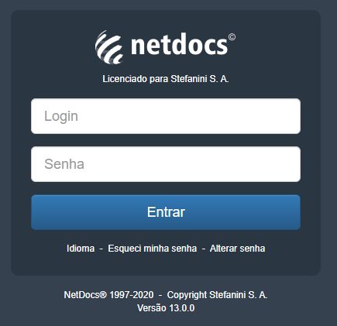
Início
Sobre
Solução
Acessando o Sistema
Na tela de login do sistema NetDocs, o usuário deverá inserir o seu login(Username) de acesso e sua senha que estão cadastrados no sistema.
È possível também realizar a alteração da senha ou solicitar o envio da senha por e-mail.

Slide 7
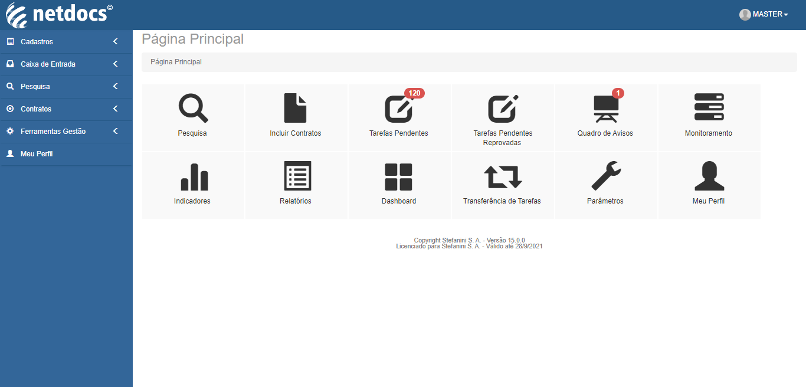
Início
Sobre
Solução
Pagina Inicial do Sistema Netdocs

Slide 8
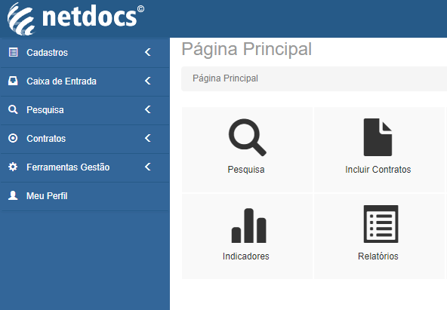
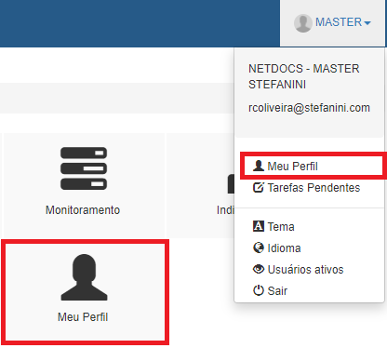
Início
Sobre
Solução
Explorando meu perfil
A opção “Meu Perfil”, tem a finalidade de exibir algumas informações sobre o usuário, direitos e funcionalidades que o mesmo tem direito de utilizar no sistema.
Para visualizar o “Meu Perfil”, existem 3 caminhos no sistema.
A primeira maneira o usuário deverá efetuar o login no sistema e clicar na opção “Meu Perfil” localizado no menu do lado esquerdo na parte inferior , conforme imagem de exemplos ao lado.
A segunda maneira o usuário irá logar no sistema e clicar sobre o nome de usuário que se localiza no canto superior direito da tela que nesse caso o username é “master”.
A terceira maneira é clicando no ícone “Meu Perfil” na página principal do sistema.

Slide 9
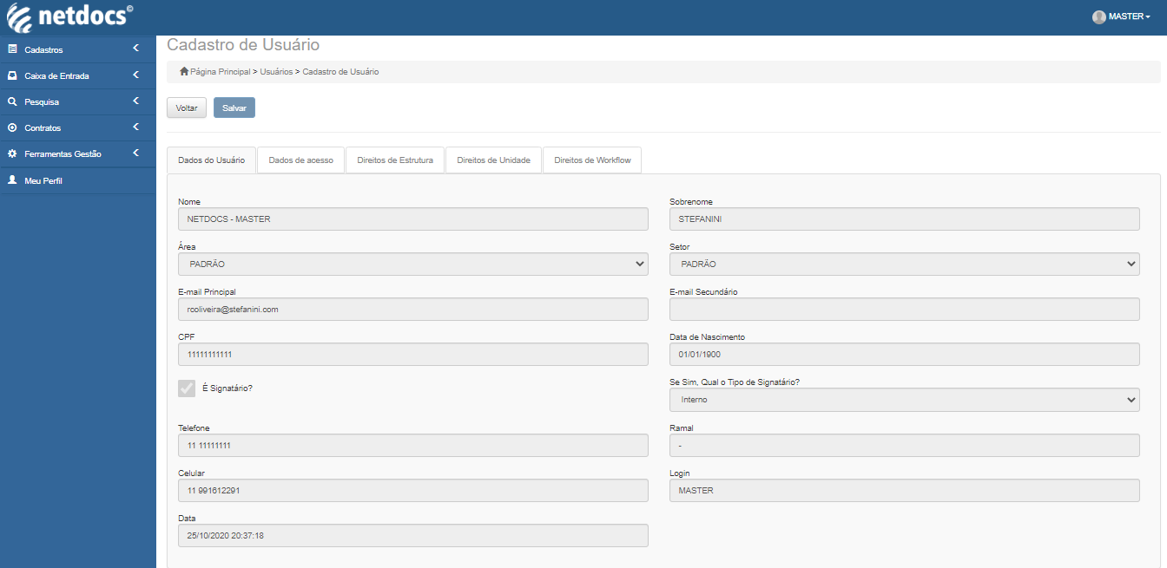
Início
Sobre
Solução
Explorando meu perfil
Ao Clicar na em “Meu perfil”, uma tela com as informações sobre o usuário que está logado vai ser carregada.
A Página em questão é a “Dados do usuário” que contém informações que foram preenchidas no momento do cadastro sobre o usuário que é dono do perfil que está acessando o sistema.

Slide 10
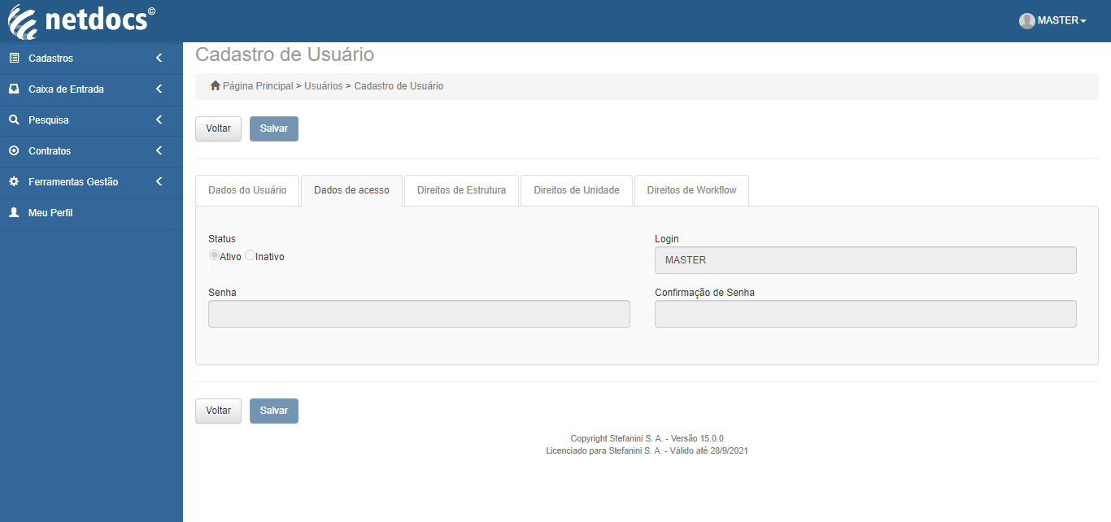
Início
Sobre
Solução
Explorando meu perfil
A Primeira tela que vai ser carregada é a “Dados de acesso” que contém informações sobre o perfil que está logado, como o nome de usuário que é usado e a senha para efetuar o login no sistema netdocs.

Slide 11
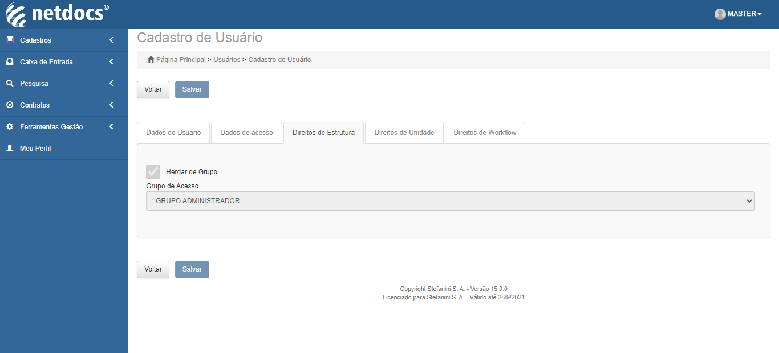
Início
Sobre
Solução
Explorando meu perfil
A Página se trata de “Direitos de estrutura” que informa a qual grupo de acesso esse usuário pertence e a partir desse acesso alguns privilégios de acesso são dados para esse usuário no sistema.

Slide 12
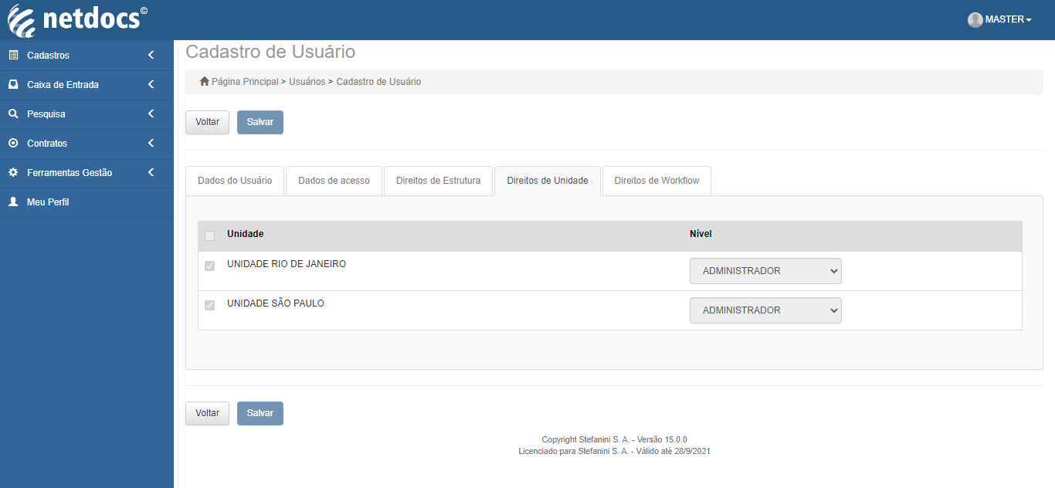
Início
Sobre
Solução
Explorando meu perfil
A Página se trata de “Direitos de Unidade” que informa se o usuário tem acesso na unidade e se tiver o nível de acesso que esse usuário tem na unidade.

Slide 13
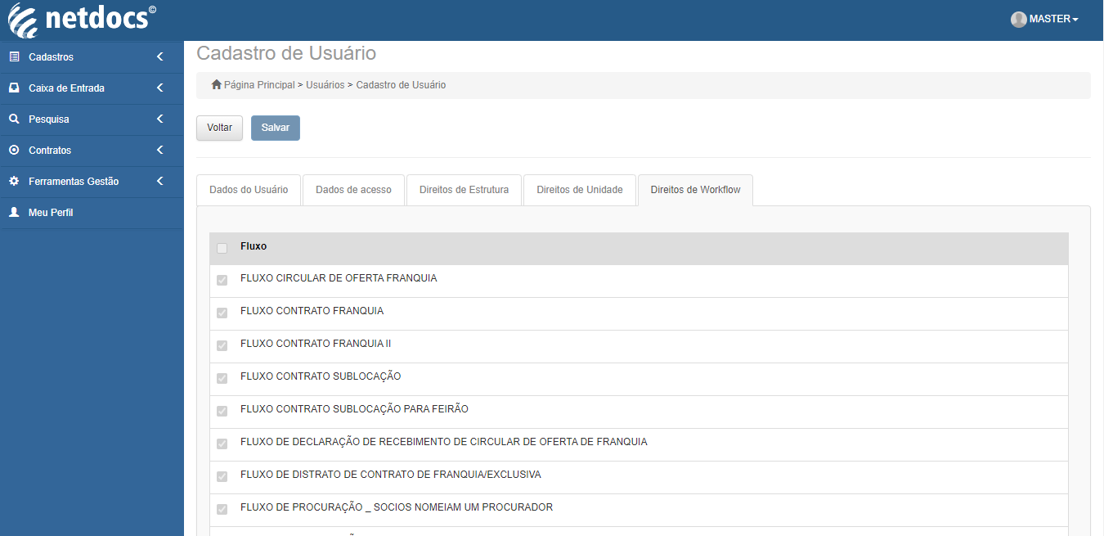
Início
Sobre
Solução
Explorando meu perfil
A Página se trata de “Direitos de WorkFlow” é o local onde se encontra a relação de permissões de fluxo que o usuário que está logado pode utilizar.

Slide 14
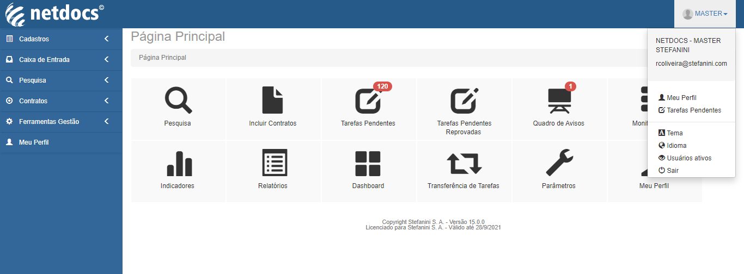
Início
Sobre
Solução
Explorando meu perfil
Conhecendo um pouco mais sobre o menu de usuário que se encontra no canto superior direito.
° Meu perfil
Informações sobre o perfil que está logado.
° Tarefas pendentes
Em “tarefas pendentes” é possível ver as tarefas que estão com status “pendentes” no sistema de acordo com os acessos que foram dados para o usuário que está logado.

Slide 15
Início
Sobre
Solução
Explorando meu perfil
° Tema
Na tela de Temas é possível alterar o tema do sitema nas cores disponivéis.
° Usuários Ativos
Ao selecionar esta opção é possível visualizar os usuários que se encontram online no sistema.
° Idioma
Em “idioma” é possível selecionar em qual idioma as nomenclaturas do sistema devem estar.
° Sair
Em “Sair” é possível efetuar o logout do sistema com o usuário que está sendo utilizado.

Slide 16
Início
Sobre
Solução
Links e Atalhos
O sistema NetDocs oferece aos usuários uma interface simples e intuitiva para facilitar e agilizar nos acessos. Os atalhos de acesso estão disponíveis na página principal do sistema, conforme imagem ao lado:
Nota: O exemplo exibido abaixo foi gerado com um usuário administrador do sistema. Caso o usuário tenha permissão inferior, alguns atalhos não serão exibidos.

Slide 17
Início
Sobre
Solução
Avisos Do Sistema
O sistema NetDocs permite o cadastro de avisos. A finalidade dos avisos são direcionar avisos a determinados usuários, grupos de usuários que são definidos no sistema, ou seja, o usuário somente visualizará um aviso que o seu nível de acesso tenha permissão, podendo ser a um Grupo específico, um cargo, ou até mesmo todos os usuários do sistema.
Na tela inicial do sistema, aparecerão os avisos cadastrados em que os usuários têm acesso.

Slide 18
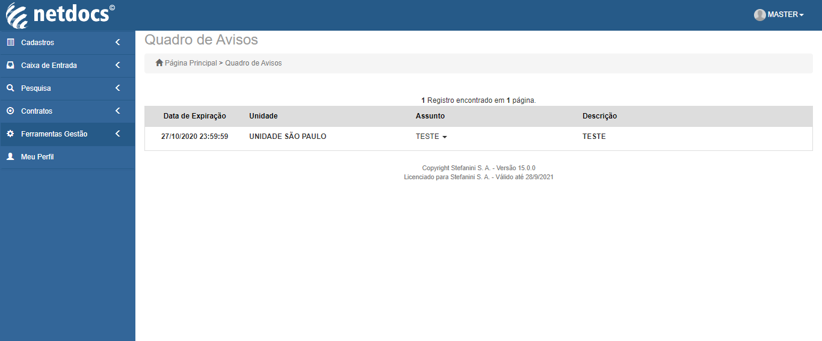
Início
Sobre
Solução
Avisos Do Sistema
Ao acessar a notificação do quadro de avisos, o usuário terá acesso à leitura de cada um deles (se houver mais de um).

Slide 19
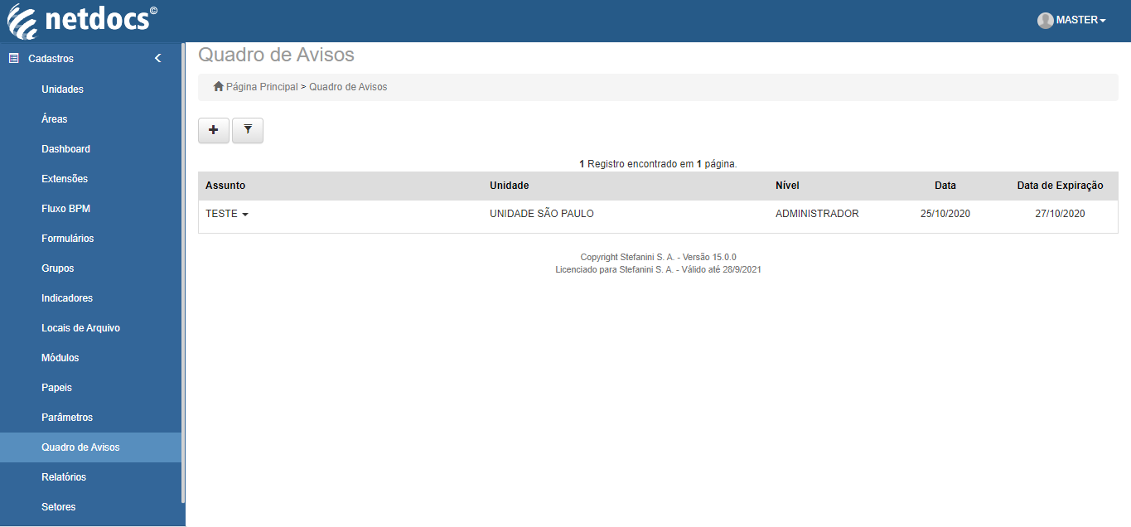
Início
Sobre
Solução
Avisos Do Sistema
Para criar um aviso é necessário ir até o menu lateral e clicar no texto “Quadro de aviso”.
Para cadastrar uma nova área é necessário clicar no botão com sinal de “+”, caso queira filtrar alguma área em especifico há um botão de filtro ao lado do “+”.

Slide 20
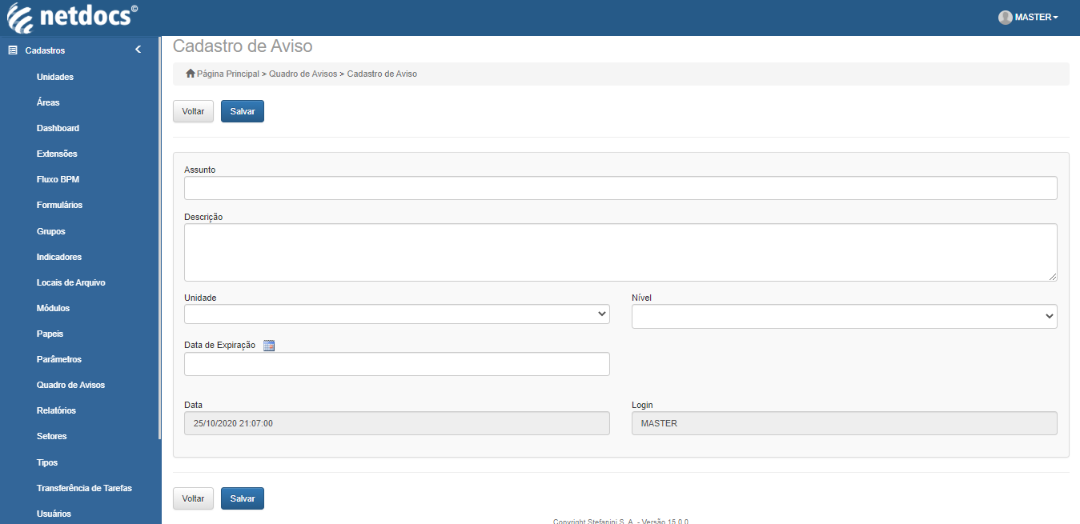
Início
Sobre
Solução
Avisos Do Sistema
A tela com as informações sobre o aviso vai aparecer então o mesmo deve ser preenchido corretamente e após terminar clique no botão “Salvar” para criar o aviso.
Esse aviso vai ser mostrado toda vez que for efetuado um novo login no sistema para os usuários que foram definidos que devem ver esse aviso.

Slide 21
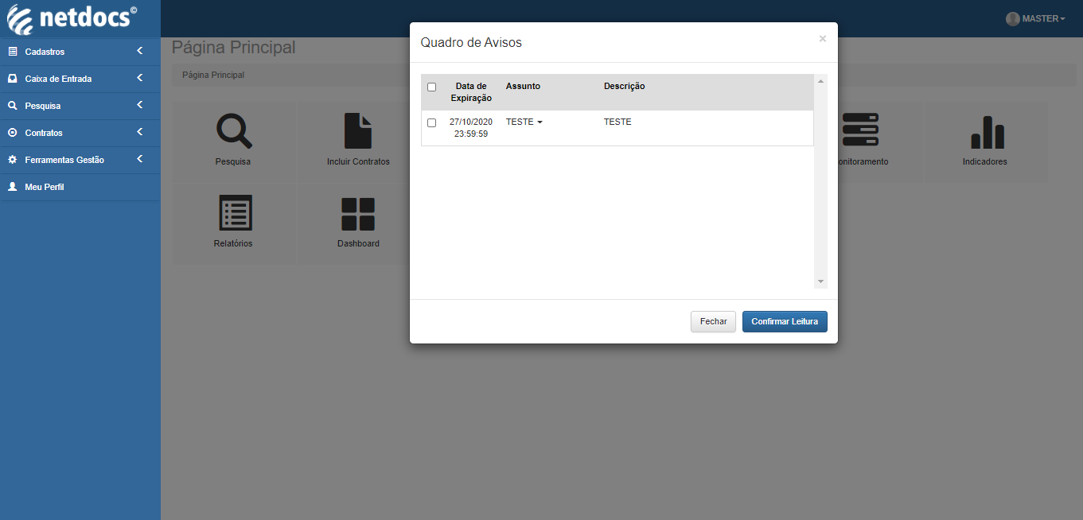
Início
Sobre
Solução
Avisos Do Sistema
Esse aviso vai ser mostrado toda vez que for efetuado um novo login no sistema para os usuários que foram definidos que devem ver esse aviso.
Ao confirmar leitura o aviso não aparecerá novamente.

Slide 22
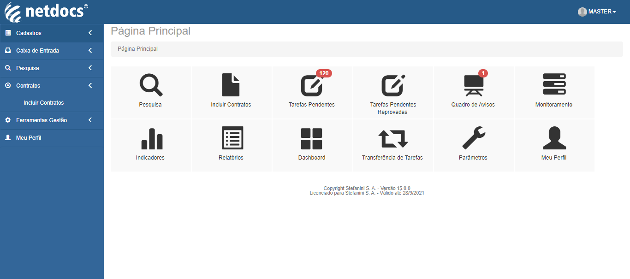
Início
Sobre
Solução
Sobre os Contratos – Incluir um Novo Contrato
Para criar um novo contrato dentro do sistema é necessário,
Acessar o sistema NetDocs e clicar sobre o atalho “Incluir Contrato” ou no menu lateral esquerdo dentro do menu “Contratos” existe um item também com o nome de “Incluir Contrato”.

Slide 23
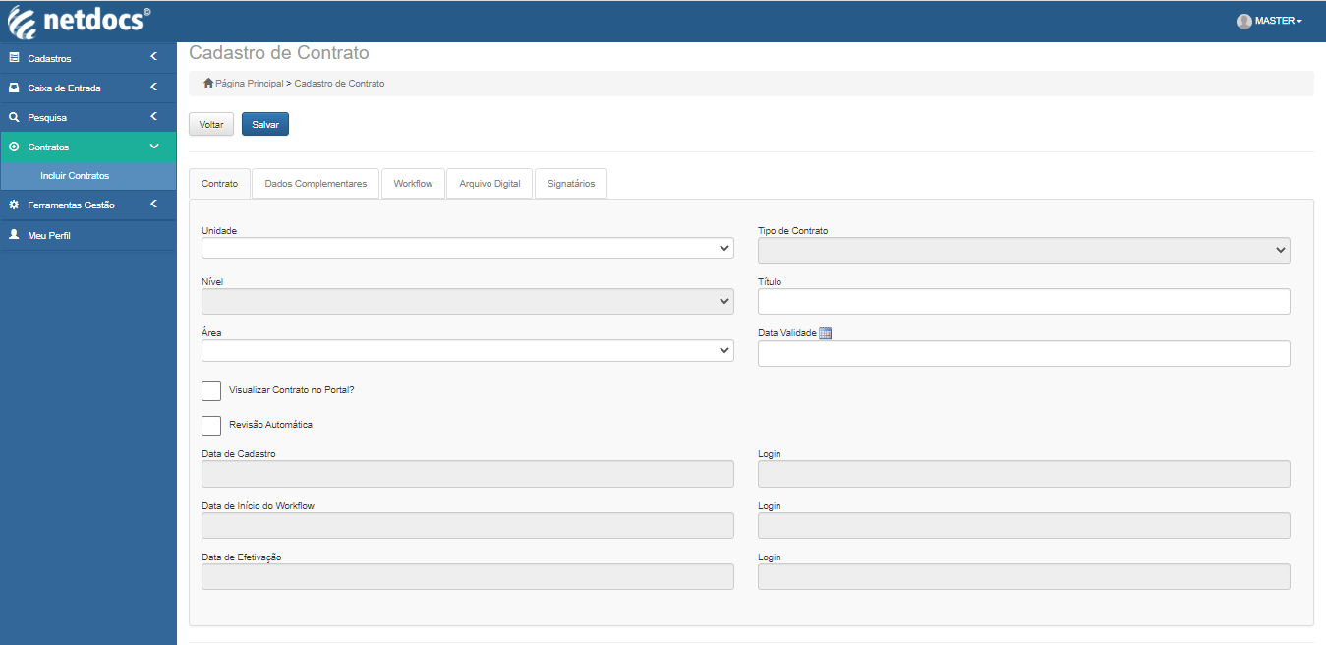
Início
Sobre
Solução
Sobre os Contratos – Incluir um Novo Contrato
No exemplo ao lado foi selecionada a categoria “Incluir Contrato”, onde se cadastra um novo contrato no sistema.
Para criar um novo contrato é necessario preencher as informações que vão estar presentes no processo.
° Unidade
Selecionar uma unidade que esse contrato vai pertencer.
° Tipo de contrato
Essa opção depende da opção selecionada em “Unidade” pois os tipos de Contratos pertencem a uma unidade, as muitas opção de tipos só vão aparecer após a unidade ser selecionada.
° Nível
Determinar qual o nível do contrato, onde os usuarios poderão ver.
° Título
O Título digitado é o que vai aparecer na relação desse Processos.

Slide 24
Início
Sobre
Solução
Sobre os Contratos – Incluir um Novo Contrato
° Área
Selecionar a área da qual o contrato irá pertencer.
° Data de validade
Após colocar um numero de dias ou uma data especifica o sistema vai guardar essa data e se o processo não for efetivado até a data estipulada de vencimento o sistema automaticamente vai deixar visivel nesse documeto em vermelho a palavra “Vencido”.
° Visualizar Contrato no Portal
Se a opção estiver marcada, o contrato inserido diretamente no NetDocs, poderá ser consultado pelo Portal Ortobom, através da Api, caso a opção não seja marcada, esse contrato ficará disponível apenas dentro do NetDocs e o usuário não terá acesso a esse contrato pelo Portal Ortobom.
° Revisão automática
Caso o criador do contrato queira que o contrato tenha revisão automática ele pode marcar esta opção.

Slide 25
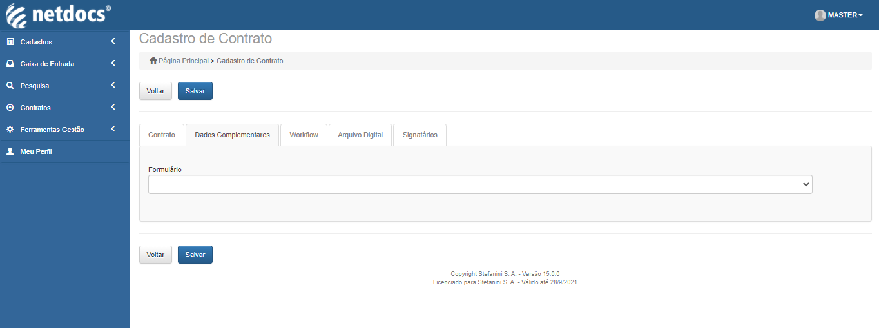
Início
Sobre
Solução
Sobre os Contratos – Incluir um Novo Contrato
° Formulário
Se for do desejo do criador do contrato um formulário de preenchimento pode ser colocado junto ao contrato, mas não é obrigatorio o uso desse Formulário.

Slide 26
Início
Sobre
Solução
Sobre os Contratos – Incluir um Novo Contrato
° Fluxo
O contrato precisa estar vinculado com um fluxo(As Tarefas que o contrato vai seguir até poder ser aprovado) valido para que seja criado com sucesso. O fluxo é liberado após a seleção da unidade.
° Tipo de Responsável
Escolher o responsável pelo contrato, se vai ser um unico usuário, se o responsável pode ser qualquer funcionario que tenha um cargo determinado para cuidar desse contrato, ou o responsável pode ser um grupo de controle com vários usuários.
° Responsável
Caso o “Tipo de Responsável” selecionado seja “usuário” será um usuário específico para cuidar do contrato, caso seja um grupo, o grupo que vai ser responsável pelo contrato que está sendo criado.
A opção iniciar workflow, começa o fluxo automaticamente ao seleciona-la.

Slide 27
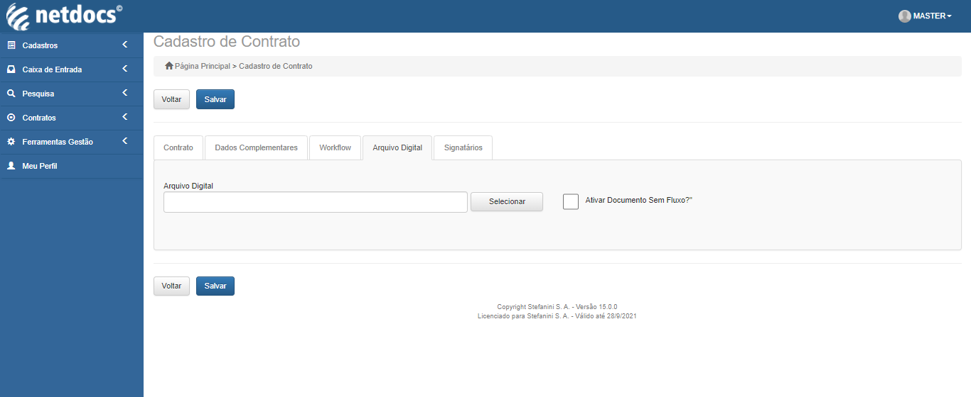
Início
Sobre
Solução
Sobre os Contratos – Incluir um Novo Contrato
° Arquivo Digital
Um arquivo digital pode ser anexado no junto com esse processo sendo ele uma imagem, word, excel, pdf.
Para esse arquivo digital ser anexado é necessário que ele tenha uma extensão de arquivo aceita pelo sistema.
° Ativar Documento Sem Fluxo
Essa aba é padrão para todo NetDocs, se a opção for marcada o fluxo é desmarcado e o contrato é inserido no sistema com status ATIVO sem a geração de tarefas.

Slide 28
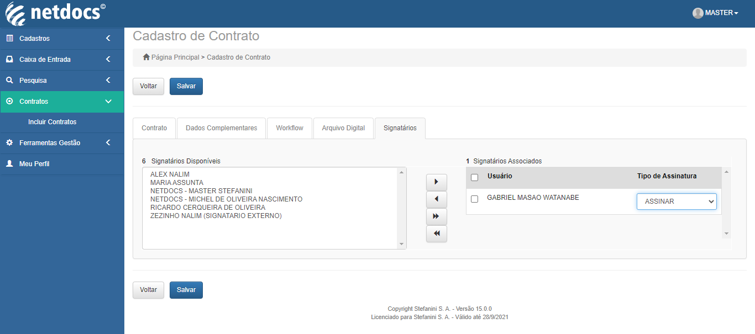
Início
Sobre
Solução
Sobre os Contratos – Incluir um Novo Contrato
° Signatários
Na aba signatários é obrigatório designar pelo menos um signatário para aquele contrato selecionando o nome do signatário disponível e passando para signatários associados usando os botões que se encontra no meio das duas listas, ao adicionar o usuário como signatário associado é possível selecionar o tipo de assinatura que aquele usuário terá.

Slide 29
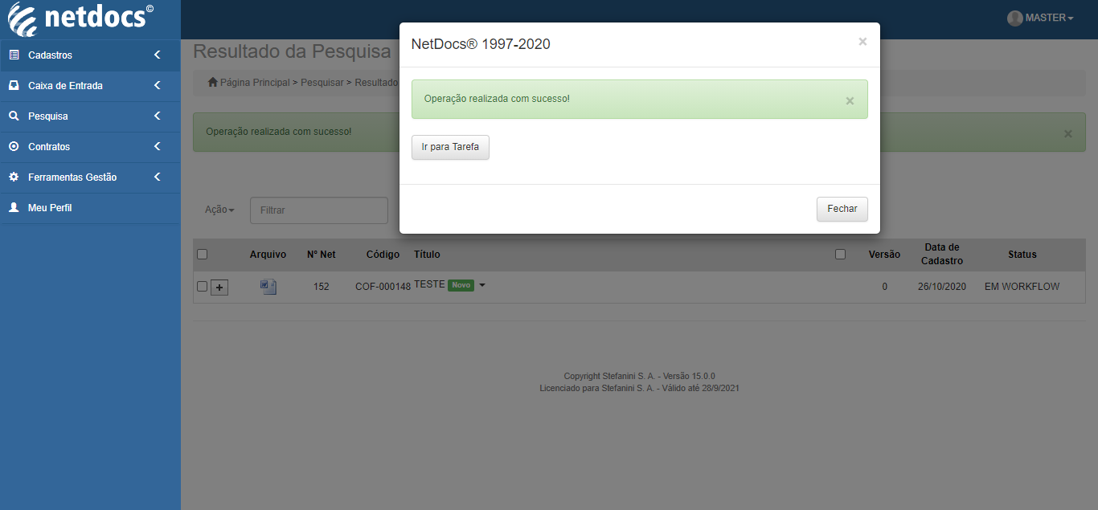
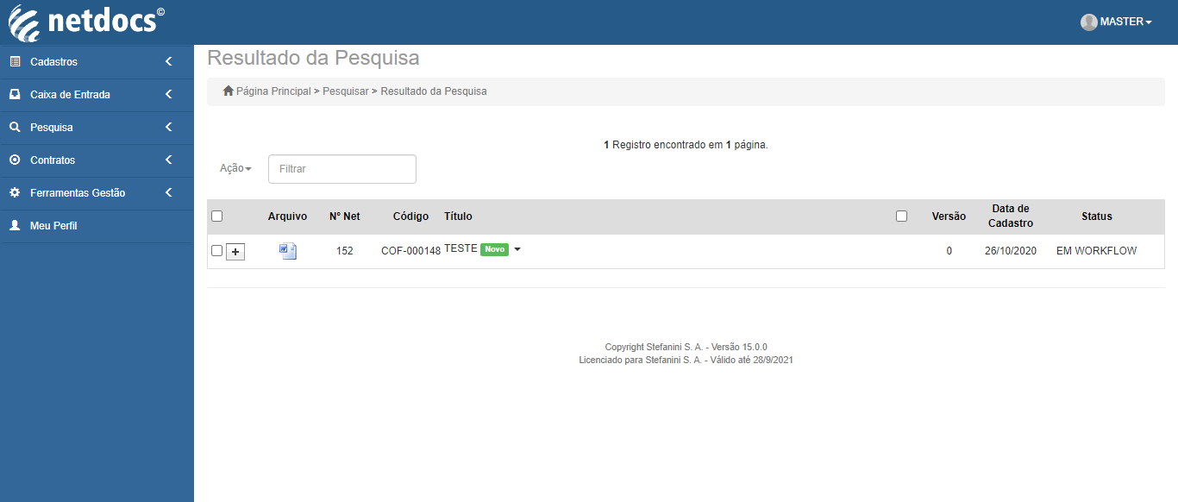
Início
Sobre
Solução
Sobre os Contratos – Incluir um Novo Contrato
Se o contrato foi preenchido corretamente essa janela irá aparecer com uma mensagem de sucesso ao criar o contrato acompanhado de um botão “Ir para Tarefa” do qual ao ser clicado irá redirecionar para tarefa pendente do fluxo do qual foi cadastrado o contrato.
Caso não queira ir para tarefa e fechar a janela, irá obter a visualização do contrato que acabou de criar, como na imagem ao lado.

Slide 30
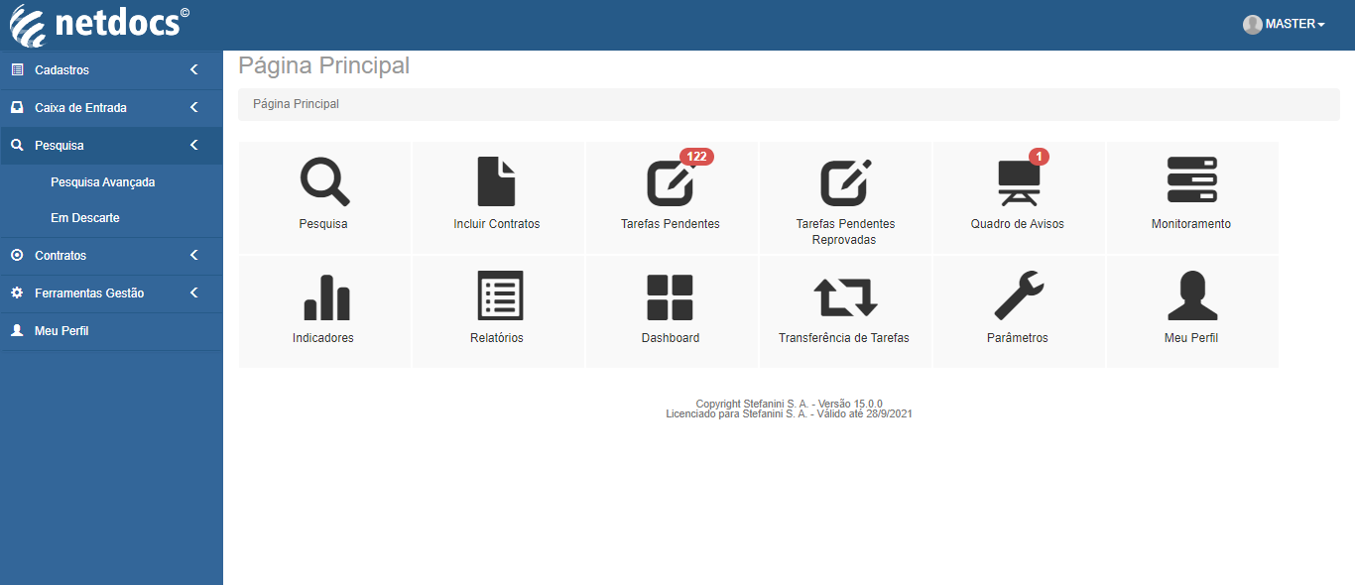
Início
Sobre
Solução
Sobre os Contratos – Pesquisa de Contratos
Para efetuar a pesquisa de processo existem duas maneiras.
1- Clicando no ícone de “Pesquisa” na página principal.
2- Clicando no botão de “Pesquisa” no menu lateral.

Slide 31
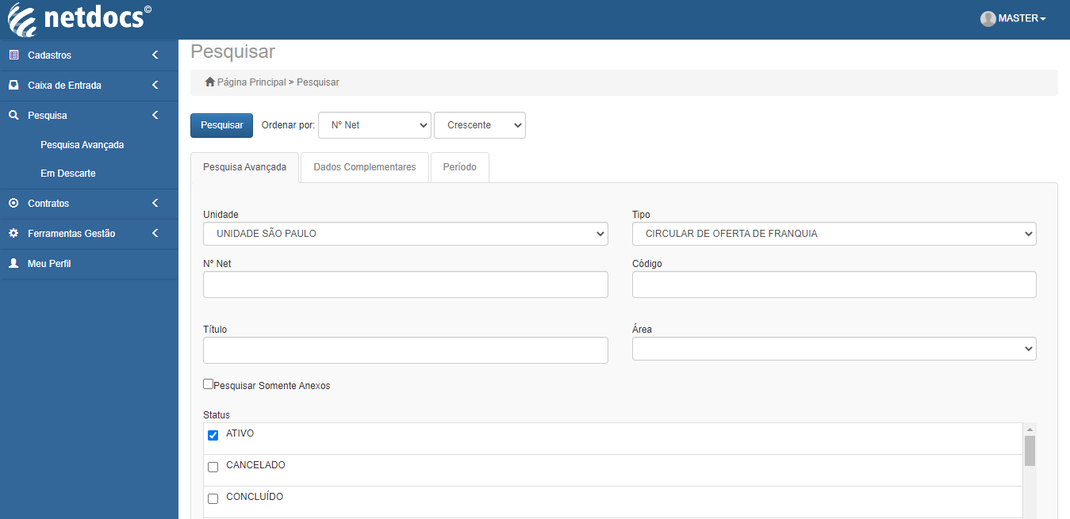
Início
Sobre
Solução
Sobre os Contratos – Pesquisa de Contratos
Na aba da (Pesquisa Avançada) é possível utilizar todos os dados indexadores para localizar um determinado contrato.
No exemplo abaixo estamos pesquisando um contrato cuja Unidade é “UNIDADE SÃO PAULO”, e o tipo é “CIRCULAR DE OFERTA DE FRANQUIA” e com os status de “ATIVO” e “EM WORKFLOW”.

Slide 32
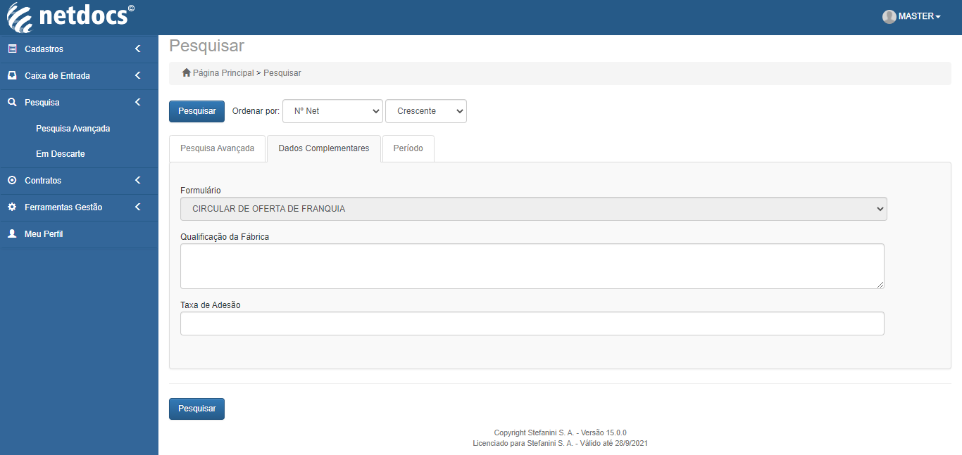
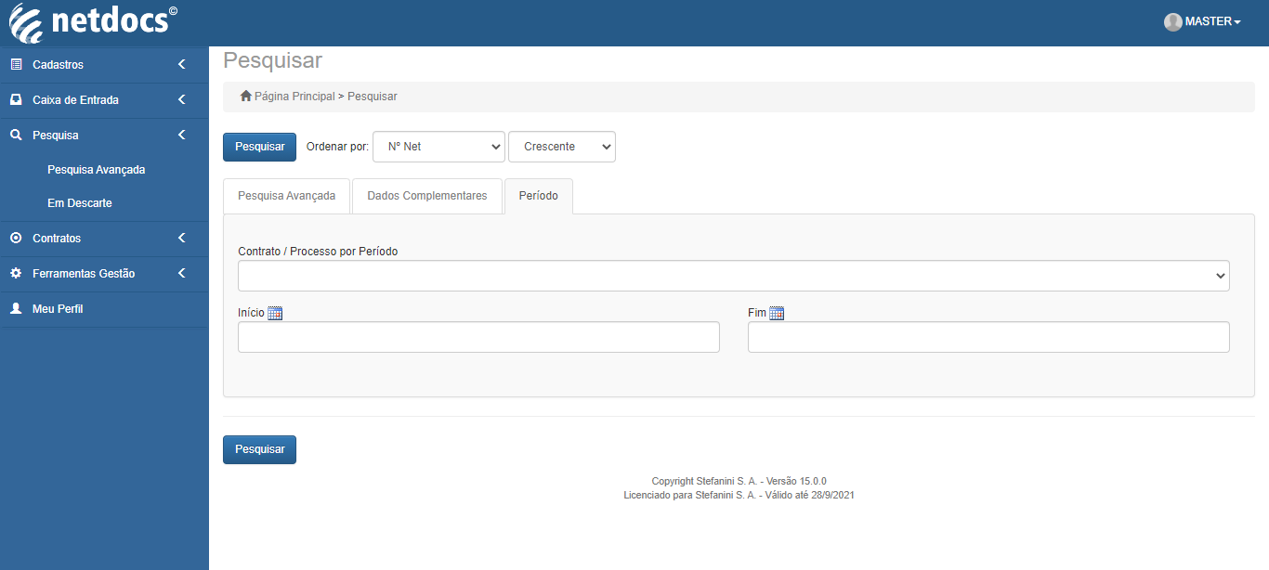
Início
Sobre
Solução
Sobre os Contratos – Pesquisa de Contratos
Nas abas Dados Complementares e Período também há filtros de pesquisa por exemplo é possível selecionar o formulário como filtro da pesquisa também na aba de Dados Complementares e na de Período escolher a data da qual queira filtrar o período e colocar o período escolhendo as datas inicio e fim do período.
No exemplo que estamos fazendo não utilizamos.
Após inserir todos os critérios desejados do seu filtro, clique no botão “Pesquisar”.

Slide 33
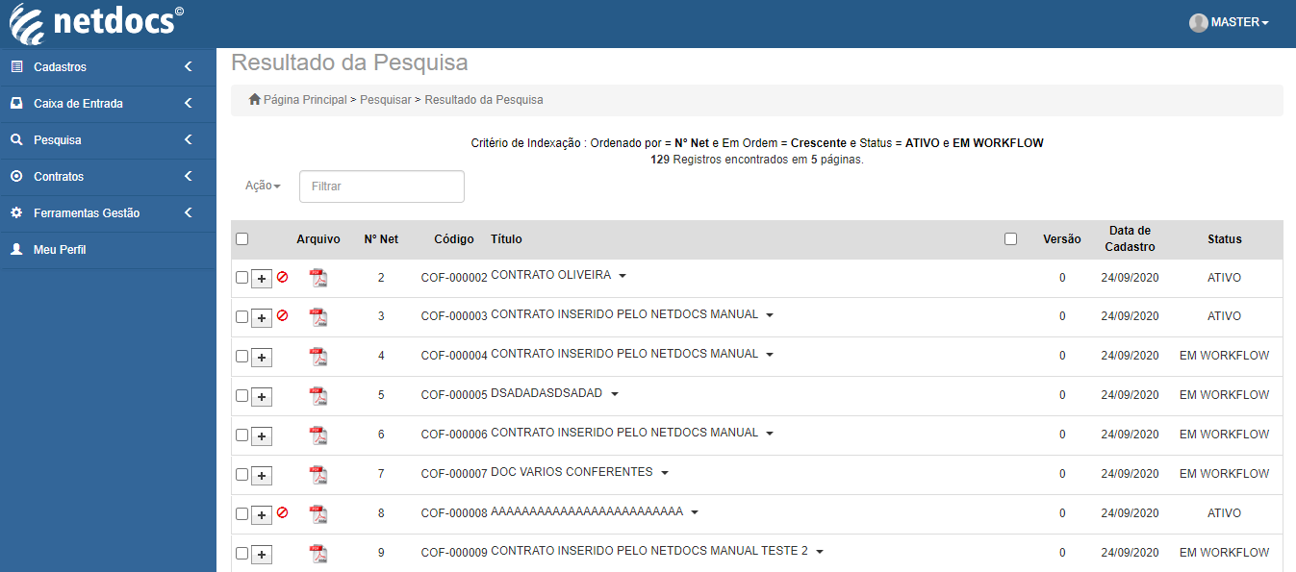
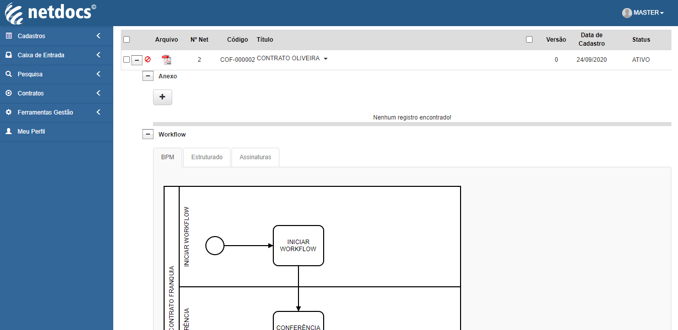
Início
Sobre
Solução
Sobre os Contratos – Pesquisa de Contratos
Após clicar no botão “Pesquisar”, o sistema localizou os registros conforme o filtro preenchido.
Após os contratos serem listados no Resultado da Pesquisa, além da exibição dos critérios de pesquisa, também é possível ver o Arquivo, Número Net, Código, Título, Versão, Data de cadastro e Status referentes a cada contrato.
Ao clicar no botão “+” que se encontra na frente de cada contrato, é possivel visualizar o workflow e os anexos referentes a aquele contrato.
No caso do Anexo é possivel cadastrar um Anexo ao Contrato clicando no botão “+” que se encontra após expandir-lo.
No caso do Workflow é possivel ter as informações do andamento do contrato, pelo fluxo bpm, estruturado e as assinaturas.

Slide 34
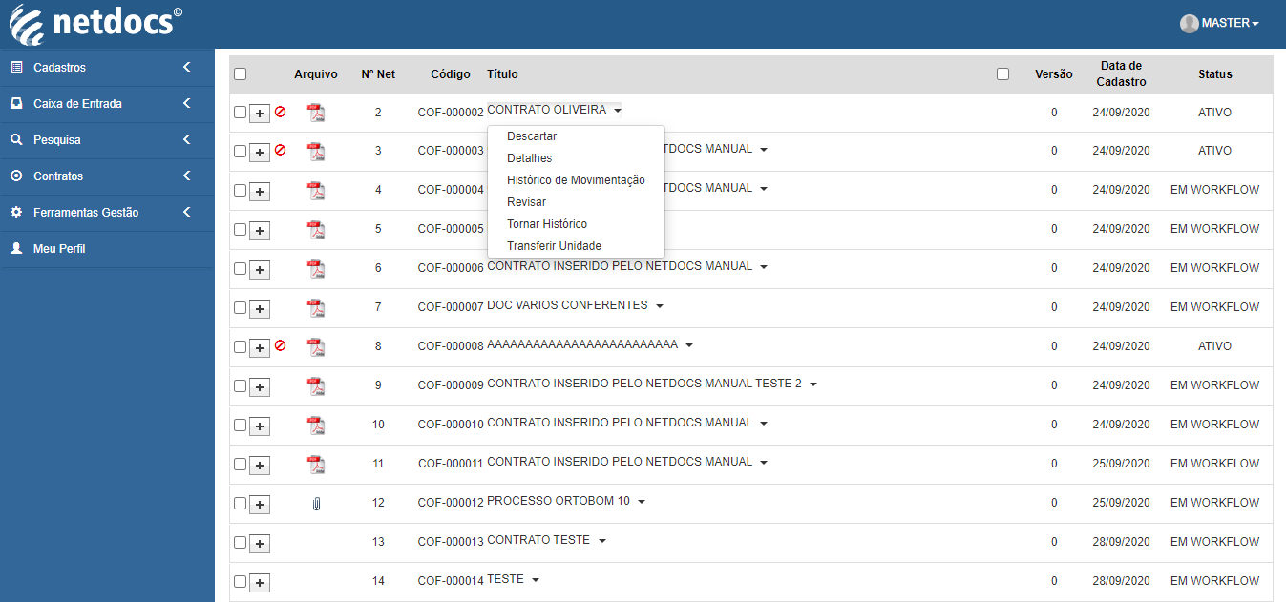
Início
Sobre
Solução
Sobre os Contratos – Explorando menu de opções do Contrato
O menu de opções do contrato será exibido ao clicar sobre a seta ao lado o título do contrato.
° Descartar
Ao clicar em descarte o contrato some da pesquisa de contrato e vai para os contratos em descarte.
° Detalhes
Ao clicar em “detalhes” todos os dados preenchidos no Contrato vão aparecer.

Slide 35
Início
Sobre
Solução
Sobre os Contratos – Explorando menu de opções do Contrato
° Revisar
Ao clicar em “revisar” irá ser redirecionado a tela onde se encontra as informações do contrato que irão ser revisadas e ao finalizar há um botão laranja “Iniciar Revisão” que deve ser clicado para iniciar a revisão do contrato.

Slide 36
Início
Sobre
Solução
Sobre os Contratos – Explorando menu de opções do Contrato
° Tornar Histórico
Ao selecionar esta opção o contrato referente torna-se histórico e para que este contrato seja encontrado deve-se pesquisar selecionando o status histórico.
° Transferir Unidade
Ao clicar é possível transferir o contrato para uma outra unidade.

Slide 37
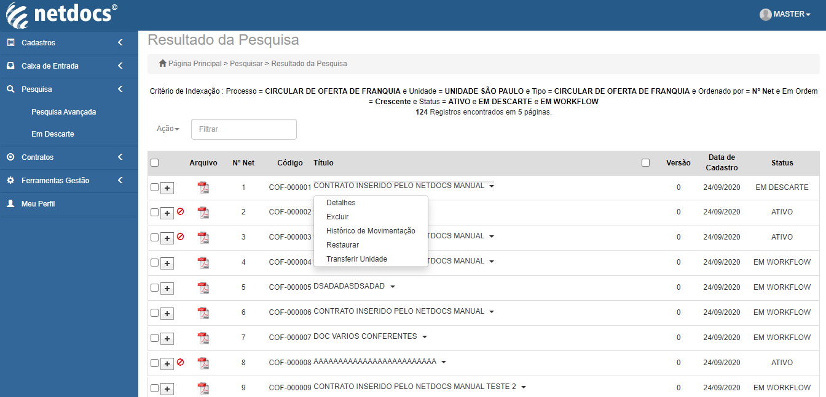
Início
Sobre
Solução
Sobre os Contratos – Explorando menu de opções do Contrato
Há também algumas opções dependendo do status do contrato, por exemplo:
° Restaurar
Esta opção aparece para contratos em descarte, caso queira restaurar um contrato do qual foi descartado.
° Excluir
Assim como o restaurar o excluir também só aparece para contratos em descarte, caso queira excluir o contrato definitivamente do sistema.

Slide 38
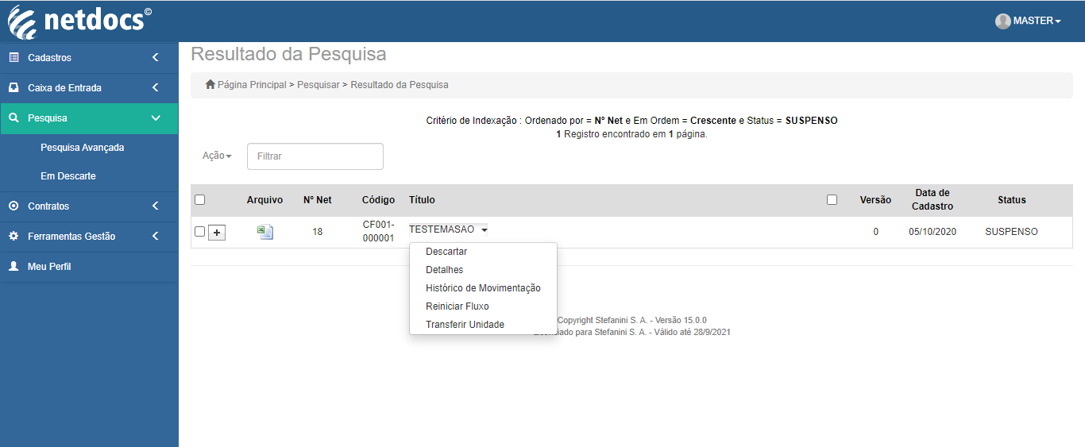
Início
Sobre
Solução
Sobre os Contratos – Explorando menu de opções do Contrato
° Cancelar Fluxo
Esta opção aparece para contratos em workflow, caso queira cancelar o fluxo de um contrato.
° Suspender Fluxo
Esta opção aparece para contratos em workflow, caso queira suspender o fluxo de um contrato.
° Reiniciar Fluxo
Esta opção aparece para contratos suspensos, caso queira reiniciar o fluxo do contrato suspenso.

Slide 39
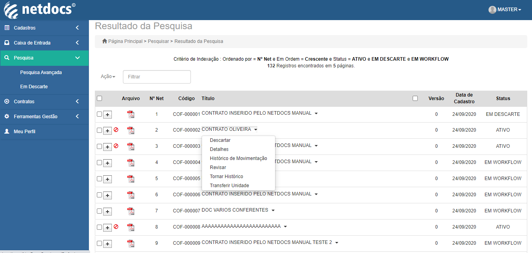
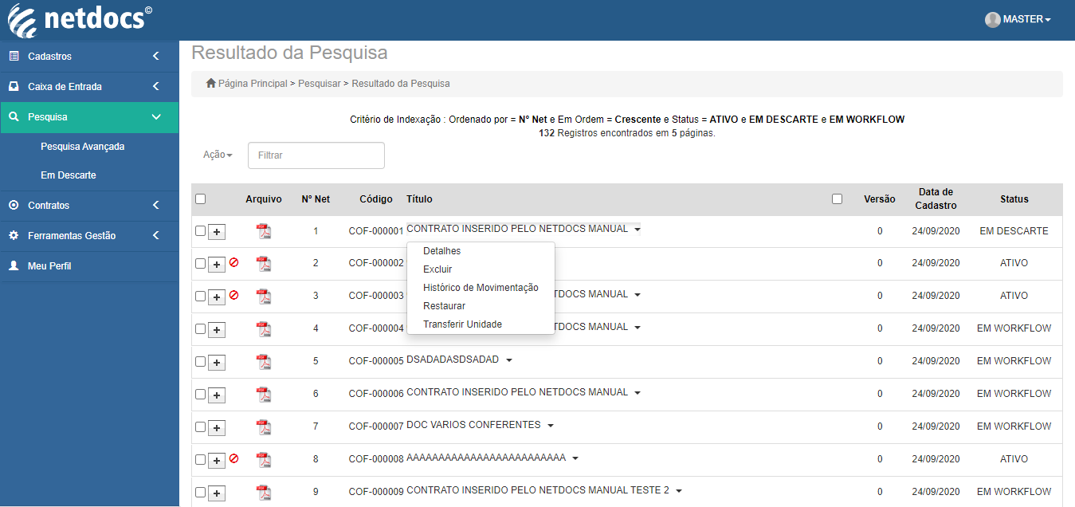
Início
Sobre
Solução
Sobre os Contratos – Explorando menu de opções do Contrato
Exemplos:
° Descartar
Ao clicar em descartar o contrato irá mudar seu status para “EM DESCARTE” no qual deve ser pesquisado com esse status marcado para que seja encontrado na pesquisa.
° Restaurar
Esta opção só existe para contratos que foram descartados, ao clicar nela o contrato é restaurado e volta a ter o status anterior ao descarte.

Slide 40
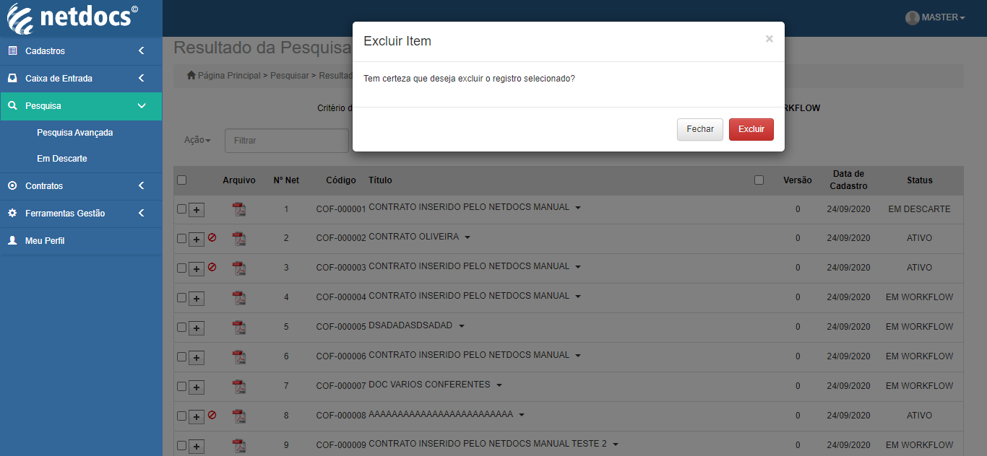
Início
Sobre
Solução
Sobre os Contratos – Explorando menu de opções do Contrato
° Excluir
Ao escolher a opção de excluir do contrato em descarte, irá aparecer uma tela de confirmação de exclusão e ao clicar no botão vermelho de excluir o contrato será excluído definitivamente do sistema.

Slide 41
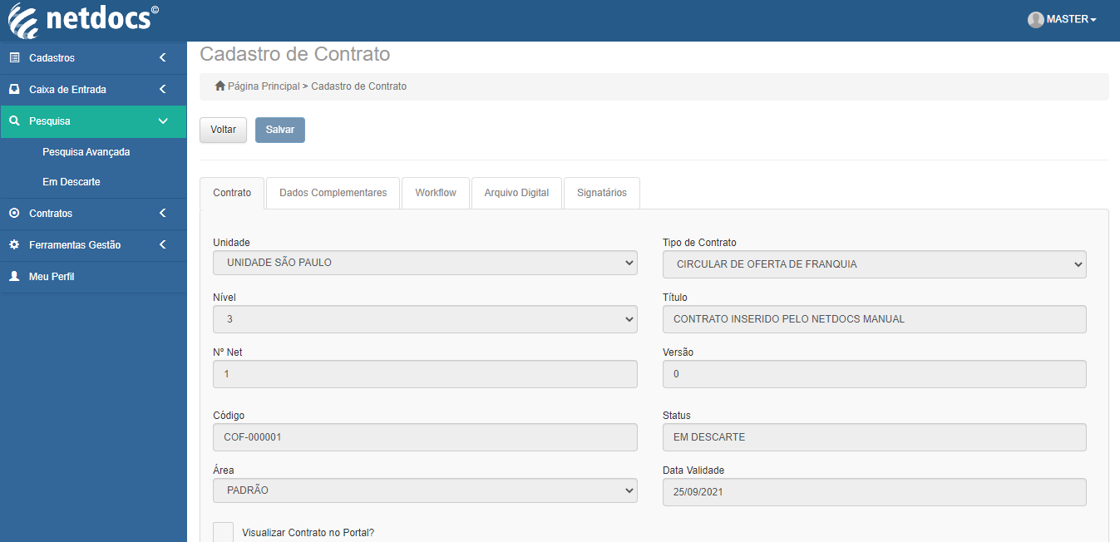
Início
Sobre
Solução
Sobre os Contratos – Explorando menu de opções do Contrato
° Detalhes
Ao clicar em detalhes o sistema disponibilizará a página onde contém todos os detalhes do contrato, onde o usuário não poderá alterar nada pois os campos estão desabilitados.

Slide 42
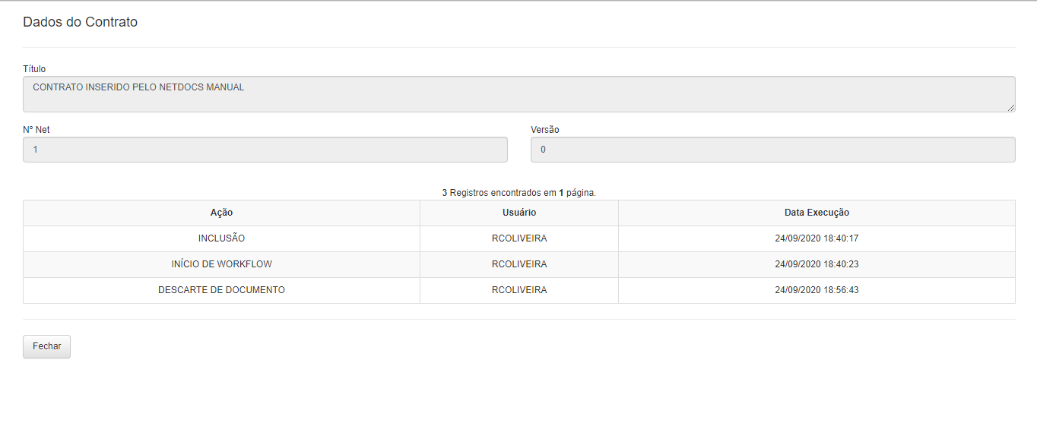
Início
Sobre
Solução
Sobre os Contratos – Explorando menu de opções do Contrato
° Historico de Movimentação
Mostra alguns dados do contrato, o caminho que o contrato fez, com quais usuários esteve e as datas das movimentações.

Slide 43
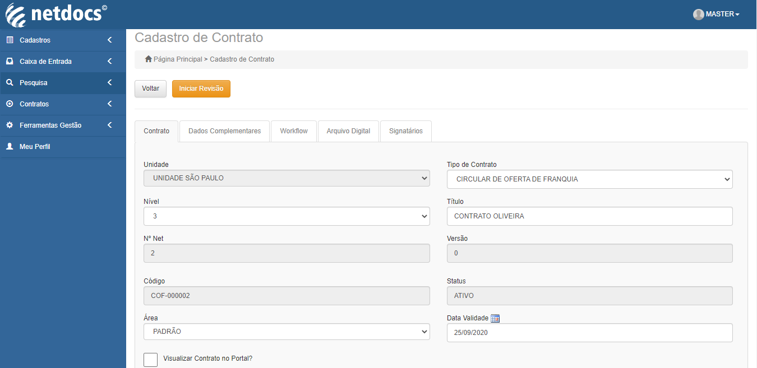
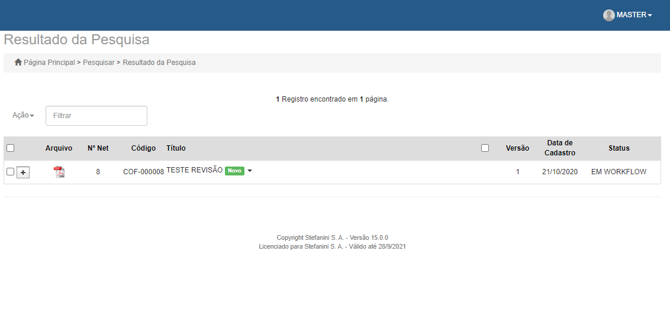
Início
Sobre
Solução
Sobre os Contratos – Explorando menu de opções do Contrato
° Revisar
Ao iniciar a revisão todas as informações do contrato vão aparecer, assim é possível efetuar alteração dos dados mas, os campos “Unidade”, “N° Net”, “Versão”, ”Status”, ”Código” e “Formulário” que se encontra na aba Dados Complementares não podem ser modificados.
Ao terminar as possíveis alterações para iniciar a revisão é necessário clicar no botão “Iniciar Revisão” e assim o Contrato vai reiniciar o fluxo, voltando a estar em workflow.

Slide 44
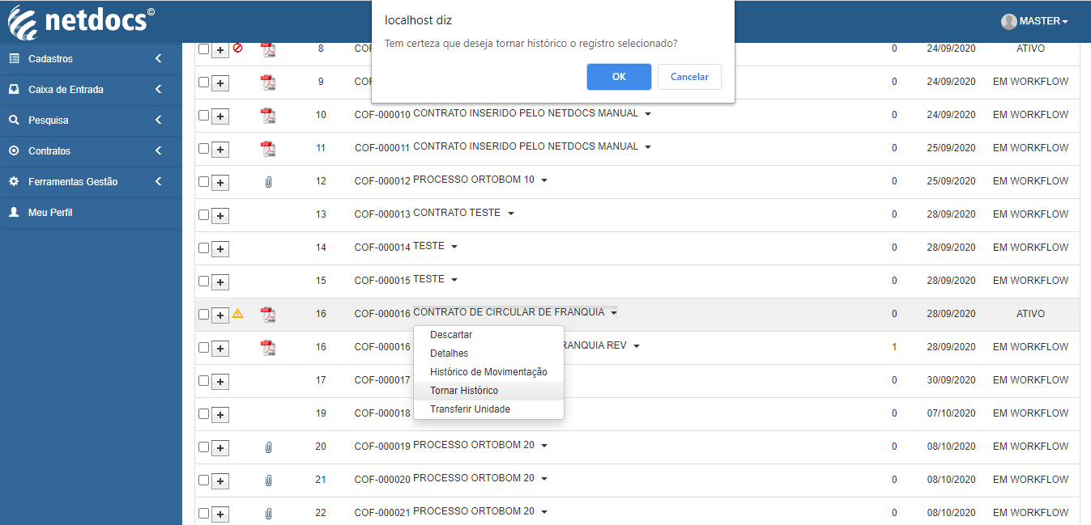
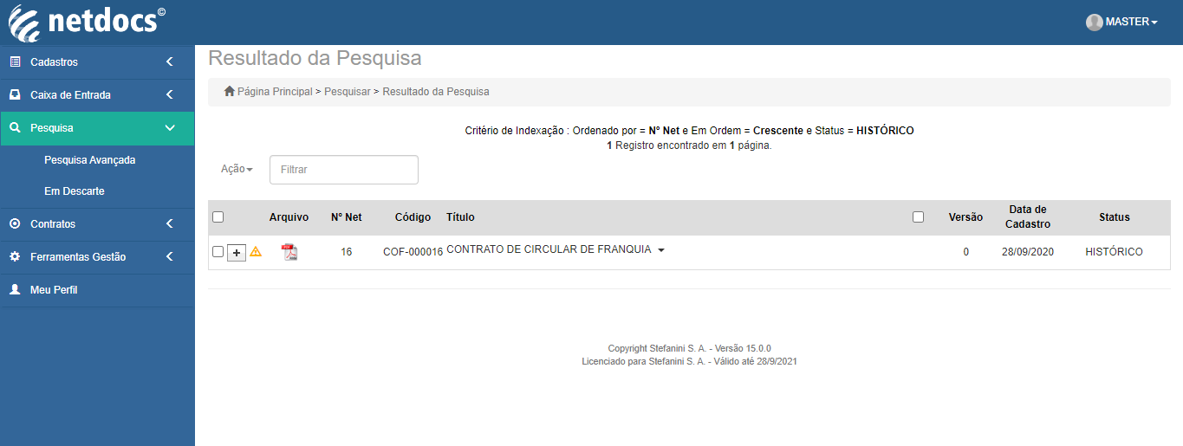
Início
Sobre
Solução
Sobre os Contratos – Explorando menu de opções do Contrato
° Tornar Histórico
Ao clicar em tornar histórico o contrato irá aparecer uma janela para confirmar se deseja tornar histórico o contrato ativo, para visualizar esse contrato novamente é necessário fazer uma pesquisa mais aprofundada na página de “pesquisa” na aba “pesquisa avançada” selecione o status então selecione o check box de Contratos em “Histórico” então vai ser possivél ver todos os Contratos que estão em histórico.

Slide 45
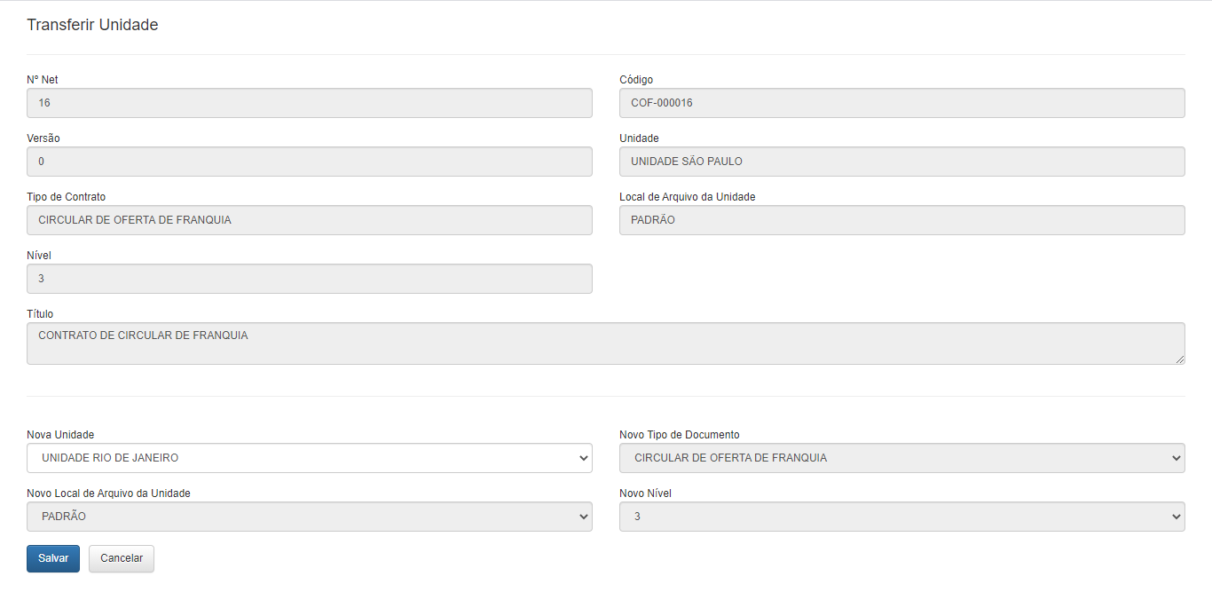
Início
Sobre
Solução
Sobre os Contratos – Explorando menu de opções do Contrato
° Transferir Unidade
Ao selecionar “Transferir Unidade” vai ser mostrada uma tela com algumas informaçoes do contrato e alguns campos onde se deve selecionar uma nova unidade.

Slide 46
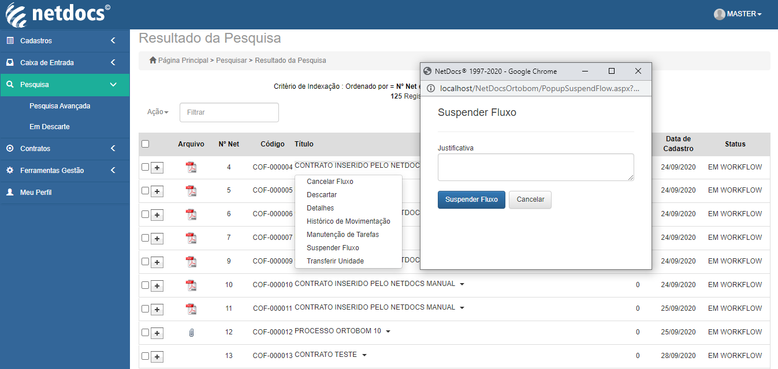
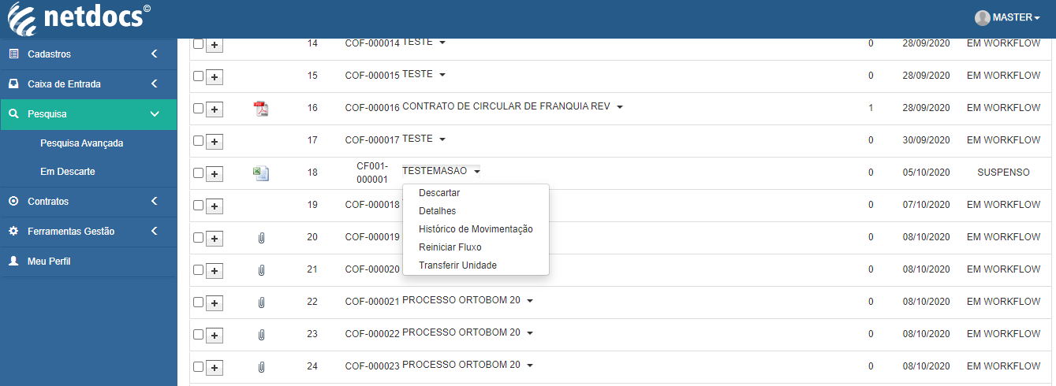
Início
Sobre
Solução
Sobre os Contratos – Explorando menu de opções do Contrato
° Suspender Fluxo
Ao selecionar “Suspender fluxo” um contrato que está em workflow o fluxo vai ser suspenso e pode em algum momento ser reiniciado.
Após clicar uma tela vai ser abrir onde é necessário escrever uma justificativa para suspender esse fluxo.
° Reiniciar Fluxo
Após o fluxo ser suspenso, para recupera-lo é possível reiniciando o fluxo do qual retorna em workflow.

Slide 47
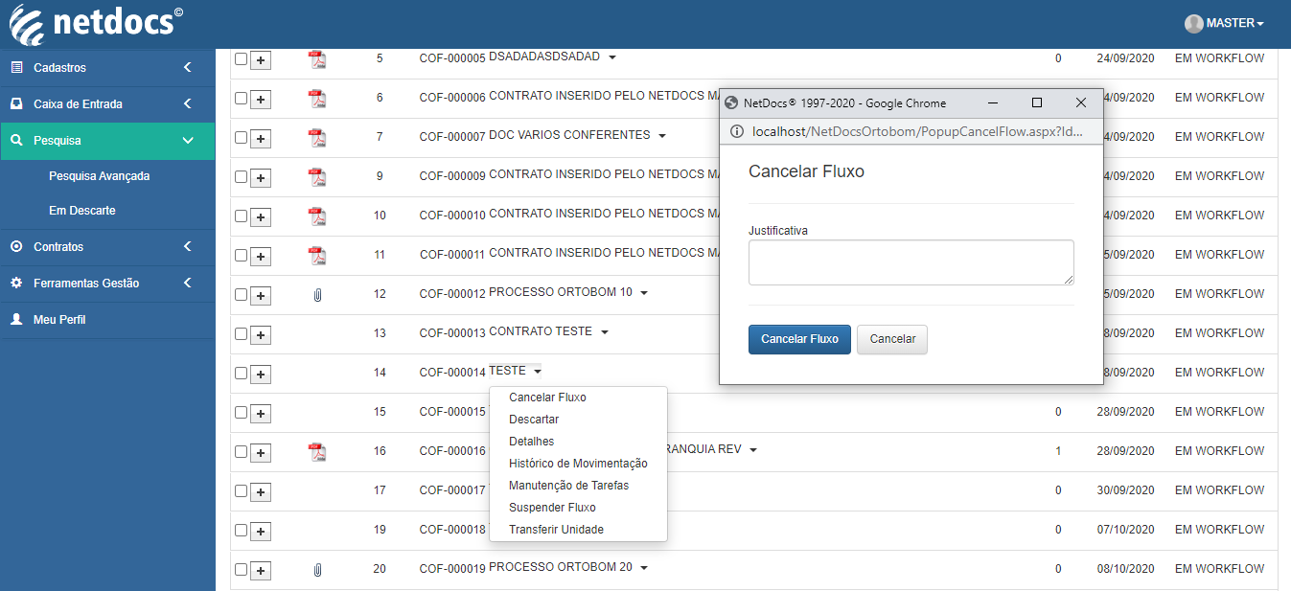
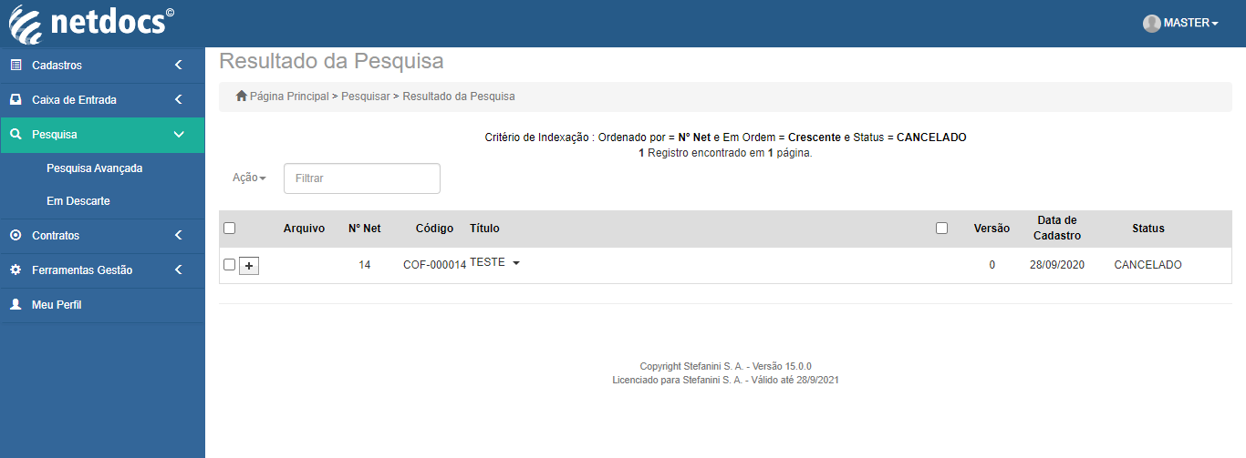
Início
Sobre
Solução
Sobre os Contratos – Explorando menu de opções do Contrato
° Cancelar Fluxo
Ao selecionar a opção “Cancelar Fluxo”, uma janela aparacerá da qual será necessario digitar uma justificativa do cancelamento do fluxo, ao cancelar o fluxo não é possível mais recupera-lo, seu status passa de “EM WORKFLOW” para “CANCELADO.

Slide 48
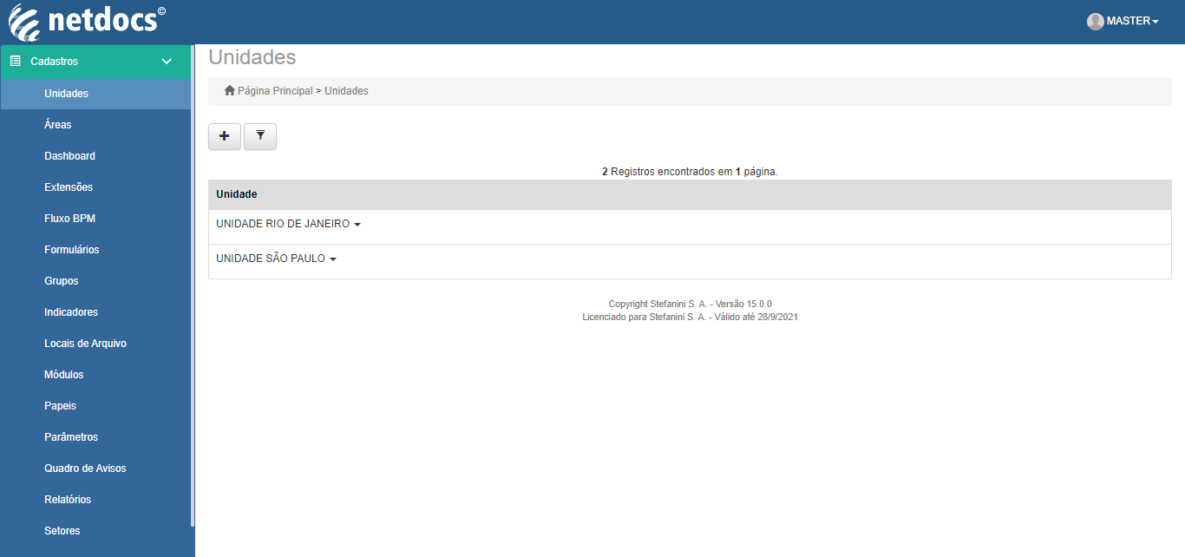
Início
Sobre
Solução
Meu cadastro – Cadastro de Unidades
A partir de agora abordaremos pontos mais específicos para usuários com permissão de administrador, principalmente para os módulos de cadastro.
As unidades são criadas através de parametrizações para terem Tipos de Contratos vinculadas a elas e serem utilizados na criação de novos Contratos.
A Grande vantagem dessas unidades é a possibilidade de cadastrar dentro de uma nova Unidade os tipos de processo que pertencem a ela os usuário que vão obter direito de efetuar alguma atividade nessa unidade.
O cadastro de Unidades pode ser realizado no NetDocs selecionando o módulo de “Cadastro” no menu lateral esquerdo, e selecionado o subitem “Unidades”.
Dentro do cadastro das Unidades é exibida uma lista com os módulos que já estão cadastrados.

Slide 49
Início
Sobre
Solução
Meu cadastro – Cadastro de Unidades
Para cadastrar uma nova biblioteca, basta clicar no ícone “Novo item”(indicado pelo sinal “+”) ou para filtrar a Unidade clicar no ícone ao lado do “+” e digitar o texto de filtro.

Slide 50
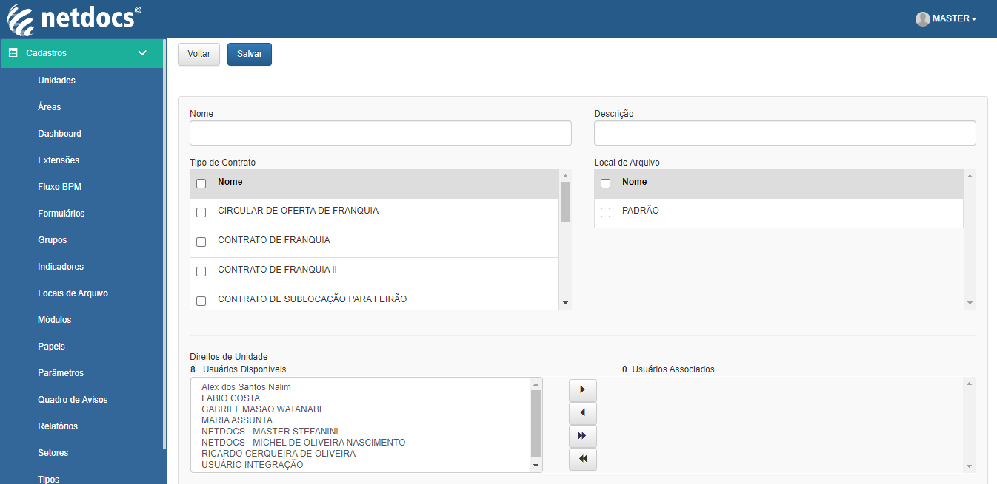
Início
Sobre
Solução
Meu cadastro – Cadastro de Unidades
Para cadastrar uma nova unidade é necessário definir um nome, descrição, tipo de contrato que vai pertencer a essa unidade, local de aquivo, o usuário que vai ter direitos e quais direitos ele vai ter nessa unidade como (“Publico”, “Administrador”,”Bibliotecario” e etc...), quais usuários vão ter o direito e acesso aos Contratos que pertencem a essa unidade, quais usuários vão ter permissão de salvar esse contrato. Ao final do preenchimento, clicar no botão “salvar” irá concluir a criação do mesmo.

Slide 51
Início
Sobre
Solução
Meu cadastro – Cadastro de Áreas
O cadastro de Áreas na ferramenta é feito acessando o menu lateral esquerdo Cadastro > Áreas.
Ao Clicar no menu lateral uma tela com uma relação de todas as áreas vai aparecer.
Para cadastrar uma nova área é necessário clicar no botão com sinal de “+”, caso queira filtrar alguma área em especifico há um botão de filtro ao lado do “+”.

Slide 52
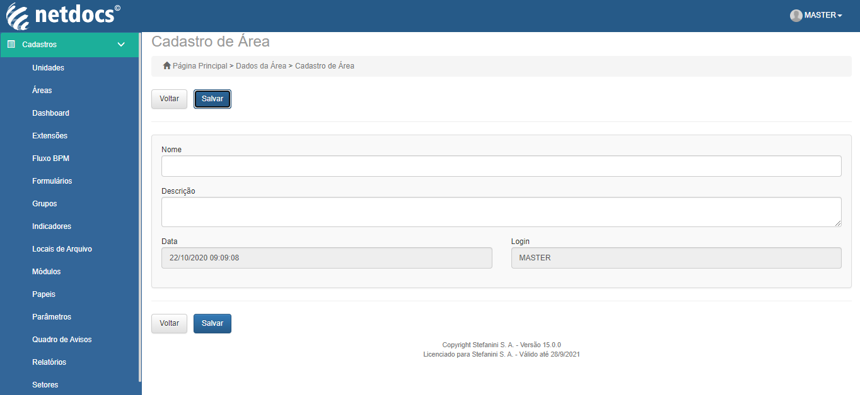
Início
Sobre
Solução
Meu cadastro – Cadastro de Áreas
Após preencher os campos Nome, Descrição clicar em salvar e o uma nova área vai ser criada.

Slide 53
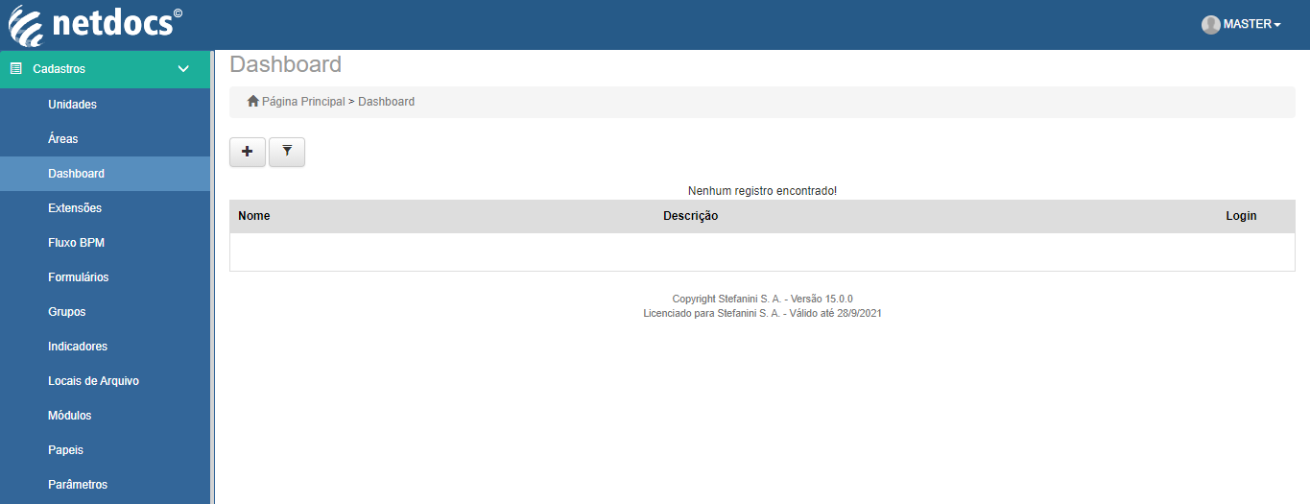
Início
Sobre
Solução
Meu cadastro – Cadastro de Dashboard
O cadastro de Dashboards na ferramenta é feito acessando o menu lateral esquerdo Cadastro > Dashboard.
Para cadastrar uma novo dashboard é necessário clicar no botão com sinal de “+”, caso queira filtrar algum dashboard em especifico há um botão de filtro ao lado do “+”.

Slide 54
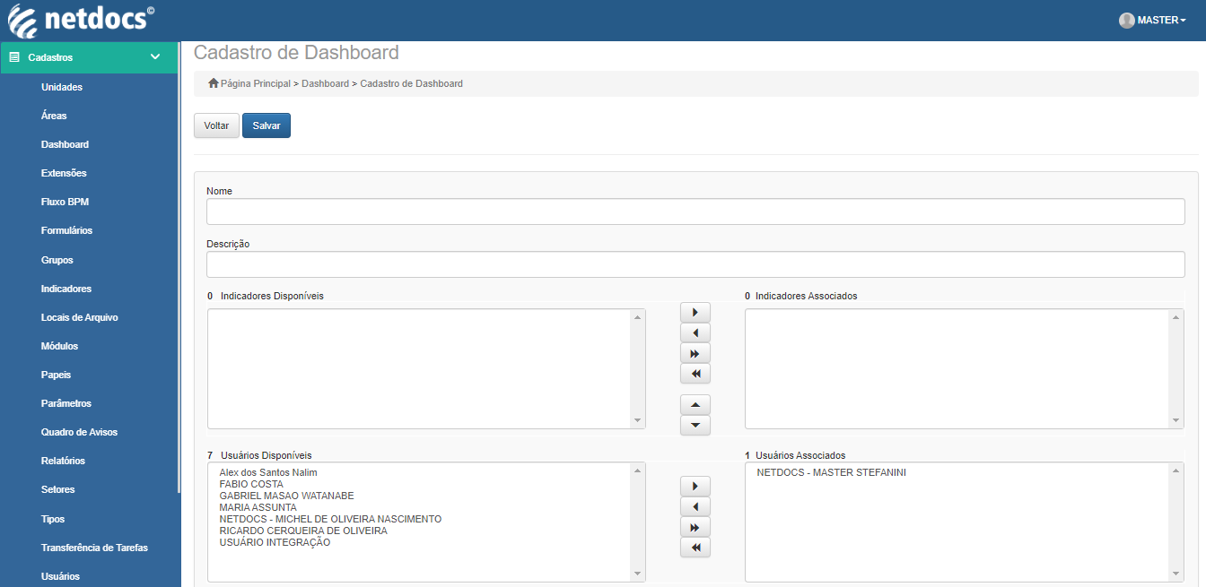
Início
Sobre
Solução
Meu cadastro – Cadastro de Dashboard
É necessário preencher o Nome do Dashboard, Descrição, indicadores associados com os indicadores disponíveis e os usuários associados com os usuários disponíveis isso para os usuários que devem ter acesso aos Dashboards.

Slide 55
Início
Sobre
Solução
Meu cadastro – Cadastro de Extensões
Na pagina de extensões é possível cadastrar as extensões que vão ser recebidas pelo sistema(.docx, .xls, .xlsx, .jpg).
Para cadastrar uma nova extensão é necessário clicar no botão com sinal de “+”, caso queira filtrar alguma extensão em especifico há um botão de filtro ao lado do “+”.

Slide 56
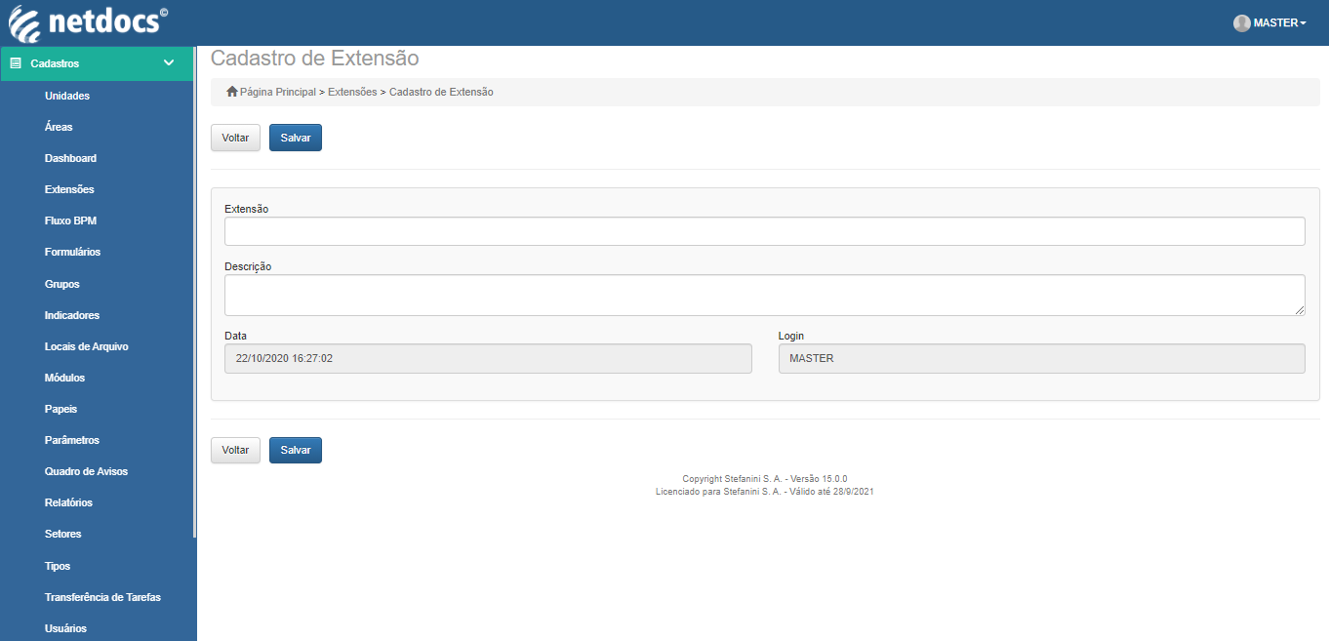
Início
Sobre
Solução
Meu cadastro – Cadastro de Extensões
No campo Extensão digite o extensão do tipo de arquivo que deseja inserir (exemplo: .doc) na descriçaõ colocar para que arquivo essa extensão funciona (Word, pdf) em seguida clique em salvar e uma nova extensão vai ser criada.

Slide 57
Início
Sobre
Solução
Meu cadastro – Cadastro de Fluxos BPM
O fluxo bpm é possivél desenhar um fluxo seguindo as notação bpm mais simples.
Para acessar o fluxo bpm é vá para o menu lateral esquerdo em fluxo padrão > BPM.
Para cadastrar um novo fluxo é necessário clicar no botão com sinal de “+”, caso queira filtrar algum fluxo em especifico há um botão de filtro ao lado do “+”.

Slide 58
Início
Sobre
Solução
Meu cadastro – Cadastro de Fluxos BPM
A tela que vai ser aberta é uma tela onde se cadastra um novo fluxo, na barra lateral se encontram as atividades que está presente em um fluxo e podem ser inseridas no desenho como (tarefa, tarefa encaminhar, aprovar, reprovar, encaminhar, inicio, fim), a primeira tarefa sempre precisará ser parametrizada com papel de “INICIAR WORKFLOW”, para parametrizar basta clicar na chave que está indicada na imagem, que aparecerá a tela de detalhes tarefa onde poderá ser feito a parametrização da tarefa, como uma observação padrão, um formulário a ser preenchido na tarefa, valor limite da tarefa, o tipo de participante e o papel.

Slide 59
Início
Sobre
Solução
Meu cadastro – Cadastro de Fluxos BPM
Em seguida é preciso preencher mais informações na aba Dados do Fluxo.
No campo tipo de fluxo é necessário escolher entre Documental ou processo, em seguida selecionar uma unidade entre as “unidades disponiveis” e adicionar em “unidades associadas”, e o usuário que vai ter direitos nesse fluxo de usuários disponiveis para usuários associados.

Slide 60
Início
Sobre
Solução
Meu cadastro – Cadastro de Fluxos BPM
Em seguida na aba Automatizar Fluxo é possível marcar opções como Iniciar Fluxo Automaticamente caso queira, e também marcar como recorrente caso queira, após ter preenchido todas as informações necessárias basta clicar em salvar que o fluxo será cadastrado.

Slide 61
Início
Sobre
Solução
Meu cadastro – Cadastro de Formulários
Ao clicar em “Formulários” no menu lateral uma tela com a relação de formularios já cadastrados vai aparecer.
Para cadastrar um novo formulário é necessário clicar no botão com sinal de “+”, caso queira filtrar algum formulário em especifico há um botão de filtro ao lado do “+”.

Slide 62
Início
Sobre
Solução
Meu cadastro – Cadastro de Formulários
Ao clicar no sinal de “+” uma tela vai ser mostrada onde é necessário preencher o nome do formulário que está sendo criado, a descrição sobre esse formulario, nome da tabela no banco de dados o endereço onde os dados desse formulario vão ser salvos e o status desse formulario se está ativo ou inativo.

Slide 63
Início
Sobre
Solução
Sobre os Formulários - Gerenciar
Ao selecionar a opção gerenciar do formulário, é possível criar os campos do qual o formulário irá ter, basta clicar no campo do qual você deseja ter localizados na caixa de ferramenta como na imagem.
Para você alterar o campo do qual você selecionou basta clicar em cima do campo e te retornará uma janela com as informações do campo, podendo alterar as informações como a descrição por exemplo e para alterar basta clicar em aplicar.

Slide 64
Início
Sobre
Solução
Meu cadastro – Cadastro de Grupos
Para acessar a tela de grupos é necessário clicar no menu lateral na nomenclatura “grupos” assim mais duas opções vão ser abertas, grupos de acesso ou grupos de controle.

Slide 65
Início
Sobre
Solução
Meu cadastro – Cadastro de Grupos
°GRUPO DE ACESSO
Em grupo de acesso é onde se cria um grupo e determinados usuários podem pertencer a esse grupo e ai é selecionado o que o usuário pode obter o direito de no sistema poder editar, ler, excluir, inserir nos módulos do sistema.
Para cadastrar um novo grupo é necessário clicar no botão com sinal de “+”, caso queira filtrar algum grupo em especifico há um botão de filtro ao lado do “+”.

Slide 66
Início
Sobre
Solução
Meu cadastro – Cadastro de Grupos
Na tela para cadastro de um novo grupo de acesso, insira um nome para esse grupo, uma descrição sobre esse grupo e os direitos que esse grupo vai obter nos módulos dentro do sistema, marcando as caixinhas do qual o grupo tem acesso, após o preenchimento dos demais campos basta clicar no botão salvar.

Slide 67
Início
Sobre
Solução
Meu cadastro – Cadastro de Grupos
°GRUPO DE CONTROLE
Em grupo de controle é onde se cria um grupo onde será agrupados determinados usuários para o controle.
Para cadastrar um novo grupo é necessário clicar no botão com sinal de “+”, caso queira filtrar algum grupo em especifico há um botão de filtro ao lado do “+”.

Slide 68
Início
Sobre
Solução
Meu cadastro – Cadastro de Grupos
Na tela de cadastro é preciso ser inserido um nome para o grupo, uma descrição, é possível adicionar automaticamente usuários novos no sistema a este grupo, e associar os usuários a este grupo, após o preenchimento dos demais campos basta clicar no botão salvar.

Slide 69
Início
Sobre
Solução
Meu cadastro – Cadastro de Indicadores
Para acessar a tela de indicadores vá para o menu lateral e clique em indicadores.
Para cadastrar um novo indicador é necessário clicar no botão com sinal de “+”, caso queira filtrar algum indicador em especifico há um botão de filtro ao lado do “+”.

Slide 70
Início
Sobre
Solução
Meu cadastro – Cadastro de Indicadores
É necessário preencher o Nome do Indicador, Descrição, selecionar a view criada no Banco de Dados, o tipo de gráfico que será exibido (Colunas, Linhas, Radar, Rosca e Pizza), a informação que aparecerá no Eixo X, a informação que aparecerá no Eixo Y, disponível, os usuários que devem ter acesso aos Indicadores e o Status do Indicador (Se Publicado, fica disponível no sistema para consulta, e se Não Publicado, fica indisponível no sistema para consulta), após o preenchimento dos demais campos basta clicar no botão salvar.

Slide 71
Início
Sobre
Solução
Meu cadastro – Cadastro de Locais de Arquivo
Para o chegar na pagina de locais de arquivo é necessário ir para o menu lateral e clicar em “Locais de Arquivo”.
Para cadastrar um novo local de arquivo é necessário clicar no botão com sinal de “+”, caso queira filtrar algum local de arquivo em especifico há um botão de filtro ao lado do “+”.

Slide 72
Início
Sobre
Solução
Meu cadastro – Cadastro de Locais de Arquivo
Na tela de cadastro é necessário inserir o nome e a descrição do local de arquivo, após o preenchimento dos demais campos basta clicar no botão salvar.

Slide 73
Início
Sobre
Solução
Meu cadastro – Cadastro de Módulos
Para o chegar na pagina de módulos é necessário ir para o menu lateral e clicar em “Módulos”.
Para cadastrar um novo módulo é necessário clicar no botão com sinal de “+”, caso queira filtrar algum módulo em especifico há um botão de filtro ao lado do “+”.

Slide 74
Início
Sobre
Solução
Meu cadastro – Cadastro de Módulos
Para cadastrar um novo módulo é necessário preencher um nome, escolher um formulario existente para ser atrelado com esse módulo e o status de Ativo ou inativo, após o preenchimento dos demais campos basta clicar no botão salvar.

Slide 75
Início
Sobre
Solução
Meu cadastro – Cadastro de Papeis
Para inserir os papeis que os usuários vão efetuar durante as tarefas do workflow Clique no no menu lateral em “Papeis”.
Para cadastrar um novo papel é necessário clicar no botão com sinal de “+”, caso queira filtrar algum papel em especifico há um botão de filtro ao lado do “+”.

Slide 76
Início
Sobre
Solução
Meu cadastro – Cadastro de Papeis
Para criar um novo papel é necessário preencher o nome, descrição para esse papel, funções que esse papel vai ter no fluxo, tipo de reprovação que ele pode efetuar, após o preenchimento dos demais campos basta clicar no botão salvar.
Estas funções são em relação ao fluxo bpm ao parametrizar uma tarefa você atrela a tarefa um papel dependendo das funções desse papel é possivel ter diferentes ações, por exemplo:
° ByPass
É utilizado para caso não tenha participação na tarefa e a tarefa atrasada não pare o andamento do fluxo, concluindo a tarefa automaticamente para que o fluxo continue (esta função não pode ser utilizada numa tarefa de assinatura).
° Iniciar Workflow
Esta função deve estar sempre na primeira tarefa do fluxo, pois é utilizada para dar inicio ao fluxo do contrato.

Slide 77
Início
Sobre
Solução
Meu cadastro – Cadastro de Papeis
° Reprogramar
Esta função é utilizada para reprogramar o sla da tarefa, onde pode determinar uma nova data limite para finalizar a tarefa.
° Reprovar
Esta função é utilizada caso o participante da tarefa encontre algum inconforme na mesma e precise reprova-la, para que seja feita de forma correta.
° Revisar
Esta função é utilizada para revisar um contrato que seu fluxo ja foi finalizado e se encontra ativo, porém por alguma inconformidade precisa ser revisado, então ao revisar é possivel começar o fluxo novamente e fazer corretamente.
° Efetivar
Esta função é utilizada na ultima tarefa do fluxo onde será efetivado o fluxo do contrato, oassando de workflow para ativo.

Slide 78
Início
Sobre
Solução
Meu cadastro – Cadastro de Papeis
° Encaminhar
Esta função é utilizada para caso o participante queira encaminhar a tarefa para outro usuário.
° Reprovar e Finalizar
Esta função é utilizada para reprovar a tarefa do fluxo juntamente finalizando o fluxo naquele ponto.
° Cancelar
Esta função é utilizada para caso o participante queira cancelar o fluxo a partir desta tarefa.
° Enviar E-mail
Através desta função é possivel mandar um email podendo adicionar ao email os anexos daquele fluxo.
° Enviar para Assinatura
Através desta função é possivel enviar para assinatura o contrato.

Slide 79
Início
Sobre
Solução
Meu cadastro – Cadastro de Parâmetros
Os parâmetros do sistema não podem ser cadastrados na ferramenta, uma vez que dependem de desenvolvimento com linhas de código para que tenham ações dentro da ferramenta.
Somente é possível filtrar e editar os parâmetros. Muitos desses parâmetros possuem ações pré definidas e podem ser ativadas ou inativadas, alterando o
parâmetro (true or false).
Se o parâmetro for true, significa que está ativo, e executando a ação descrita pelo mesmo.
Se o parâmetro for false, significa que está inativo, e não está executando a ação descrita pelo mesmo.

Slide 80
Início
Sobre
Solução
Meu cadastro – Cadastro de Quadro de Avisos
O módulo de cadastro de Quadro de Avisos serve para cadastrarmos todos os avisos que serão disparados para os usuários do sistema, podendo ser direcionados a um grupo específico, uma agência, a um cargo ou até mesmo todos os usuários de uma só vez.
Para cadastrar um novo aviso é necessário clicar no botão com sinal de “+”, caso queira filtrar algum aviso em especifico há um botão de filtro ao lado do “+”.

Slide 81
Início
Sobre
Solução
Meu cadastro – Cadastro de Quadro de Avisos
Ao cadastrar um aviso, você pode associar a ele um Assunto (título do Aviso), Descrição (mensagem que será lida pelo usuário) e uma Data de Expiração (quando o aviso deixará de ser exibido aos usuários).
Após o cadastro do aviso, será exibida a tela de avisos cadastrados .

Slide 82
Início
Sobre
Solução
Meu cadastro – Cadastro de Relatórios
Para navegar até a tela de cadastro de relatórios clique no menu lateral em “Relatórios”.
Para cadastrar um novo relatório é necessário clicar no botão com sinal de “+”, caso queira filtrar algum relatório em especifico há um botão de filtro ao lado do “+”.

Slide 83
Início
Sobre
Solução
Meu cadastro – Cadastro de Relatórios
A tela de cadastro de relátorios vai aparecer, selecione um nome para esse relatório, uma descrição, uma view que vai retornar os dados para o relátorio, após selecionar a view as colunas vão ser preenchidas automaticamento.
Selecione o que desejar nas colunas da direita e clique para seta movendo os dados para a direita, esse processo deve ser aplicado de “Campos disponiveis” para “Campos Associados”, “Critérios Disponiveis” para “Critérios Associados” e de usuário Disponíveis para Usuários Associados.
Para finalizar a criação é necessário selecionar um status para esse relatório então para finalizar clique no botão salvar.

Slide 84
Início
Sobre
Solução
Meu cadastro – Cadastro de Setores
Para navegar até a tela de cadastro de setores vá para o menu lateral em seguida clique em “Setores”.
Para cadastrar um novo relatório é necessário clicar no botão com sinal de “+”, caso queira filtrar algum relatório em especifico há um botão de filtro ao lado do “+”.

Slide 85
Início
Sobre
Solução
Meu cadastro – Cadastro de Setores
É necessario inserir um nome para o setor, e associar uma área a ele, após o preenchimento dos demais campos basta clicar no botão salvar.

Slide 86
Início
Sobre
Solução
Meu cadastro – Cadastro de Tipos
Para navegar até a tela de cadastro de tipos vá para o menu lateral em seguida clique em “Tipos”.
Para cadastrar um novo tipo é necessário clicar no botão com sinal de “+”, caso queira filtrar algum tipo em especifico há um botão de filtro ao lado do “+”.

Slide 87
Início
Sobre
Solução
Meu cadastro – Cadastro de Tipos
É necessario preencher os campos obrigatórios como tipo, nome, sigla e versão. Os outros campos para o cadastro de tipos é opcional, após o preenchimento dos demais campos basta clicar no botão salvar.

Slide 88
Início
Sobre
Solução
Meu cadastro – Transferência de Tarefas
Para tranferir as tarefas de um usuário para o outro vá para o menu lateral e clique em “Transferência de Tarefas” em seguida selecione o Usuário origem que detem as tarefas o usuário destino que vai receber todas as tarefas, clique em transferir para finalizar a tranferência.

Slide 89
Início
Sobre
Solução
Meu cadastro – Cadastro de Usuários
Para navegar até a tela de cadastro de tipos vá para o menu lateral em seguida clique em “Usuários”.
Para cadastrar um novo usuário é necessário clicar no botão com sinal de “+”, caso queira filtrar algum usuário em especifico há um botão de filtro ao lado do “+”.
O módulo de Cadastro de usuários é utilizado para criar usuários que terão acesso ao Sistema NetDocs.
Abaixo vemos a imagem dos usuários cadastrados na ferramenta. Nesta página é possível:
° Adicionar um novo usuário – Quando for necessário, cadastrar um usuário a partir de novas configurações e parâmetros;
° Editar um usuário existente – Quando for necessário, alterar a informação de algum usuário já cadastrado no sistema;
° Excluir um usuário – Quando for necessário, remover do sistema um usuário que deixará de existir;

Slide 90
Início
Sobre
Solução
Meu cadastro – Cadastro de Usuários
° Copiar um usuário - Quando for necessário, criar um novo usuário com as mesmas características e configurações de um usuário existente. Neste caso, as informações do usuário anterior já aparecem no sistema pré-preenchidas e podem ser substituídas pelas informações do novo usuário a ser criado;
° Ver os detalhes de determinado usuário – Quando for necessário, ver mais detalhes do usuário, que não aparecem no grid de pesquisa;

Slide 91
Início
Sobre
Solução
Meu cadastro – Cadastro de Usuários
No momento do cadastro do usuário, é possível verificar que existem 5 abas de acessos que serão detalhadas conforme as imagens abaixo:
° Dados do Usuário – Nessa aba é necessario preencher informações como nome, sobrenome, área, setor, e-mail principal, e-mail secundário, ramal, telefone, celular, cpf, data de nascimento, se é signatário, se for signatário o tipo dele.

Slide 92
Início
Sobre
Solução
Meu cadastro – Cadastro de Usuários
° Dados de Acesso - nesta aba será necessário definir o Login (ID de acesso ao sistema, a ser utilizado pelo usuário), e uma senha (senha esta que pode ser enviada para o usuário e solicitar que o mesmo possa alterar caso seja necessário, ou pode ser efetuado o reset de senha após a criação do usuário e desta forma o usuário criará uma nova senha no momento do primeiro acesso, aumentando a segurança do sistema), e ainda definir se o usuário será cadastrado com Status “Ativo” ou “Inativo” (Este último Status não permite acesso do usuário ao sistema);

Slide 93
Início
Sobre
Solução
Meu cadastro – Cadastro de Usuários
° Direitos de Estrutura – nesta aba é possível definir para o usuárioos direitos que o mesmo terá nos módulos do sistema (este pode Herdar de um grupo de Acesso existente no sistema, ou pode ter um acesso diferenciado, sendo parametrizado no momento do cadastro do usuário). No módulo atual do sistema, todos estes parâmetros serão controlados pelo sistema PD-SEGU, portanto os grupos não serão controlados pelo Sistema NetDocs.

Slide 94
Início
Sobre
Solução
Meu cadastro – Cadastro de Usuários
° Direitos de Unidade – Nesta aba é possível definir a que unidades o usuário estará vinculado e qual será seu perfil na mesma, por exemplo, um Usuário, Gestor ou Administrador.

Slide 95
Início
Sobre
Solução
Meu cadastro – Cadastro de Usuários
° Direitos de Workflow – Quais fluxos o perfil que está sendo criado vai ter direito de utilizar para um workflow.
Após o preenchimento dos demais campos basta clicar no botão salvar.

Slide 96
Início
Sobre
Solução
Caixa de Entrada – Em Revisão
Lista todos os Contratos que estão em estado de “EM REVISÃO”.

Slide 97
Início
Sobre
Solução
Caixa de Entrada – Em Workflow
Lista todos os Contratos que estão em estado de “EM WORKFLOW”.

Slide 98
Início
Sobre
Solução
Caixa de Entrada – Sem Versão
Lista todos os Contratos que estão em estado de “SEM VERSÃO”.

Slide 99
Início
Sobre
Solução
Caixa de Entrada – Tarefas pendentes
Essa página mostra todos os Contratos que não tiveram suas tarefas finalizadas nos contratos.

Slide 100
Início
Sobre
Solução
Ferramentas de Gestão - Monitoramento
Para chegar Até monitorameto no menu lateral clique em “Ferramentas Gestão” em seguida “monitoramento”.
Se desejar aplicar algum filtro selecione as opções disponíveis se não clique em “Pesquisar” para visualizar todos os Contratos.
Todos os Contratos vão ser retornados mostrando em “Indicador” até onde no workflow o processo foi efetuado, na coluna “%” mostra a porcentagem em relação ao workflow foi efetuado e ao completar 100% significa que o contrato foi efetivado seguindo todas as tarefas definidas.

Slide 101
Início
Sobre
Solução
Ferramentas de Gestão - Dashboards
Após devidamente cadastrados os Dashboards, ao acessar o menu lateral esquerdo Ferramentas de Gestão > Dashboards, é possível selecionar qual Dashboard será visualizado na ferramenta.
Além da visualização, é possível realizar o Download dos Dashboards (PDF, ou impressão física) no menu superior direito da área do Dashboard.

Slide 102
Início
Sobre
Solução
Ferramentas de Gestão - Indicadores
O módulo de Indicadores serve para que os administradores do sistema e gestores das unidades possam ver de forma gráfica o andamento dos processos a consolidação de alguns dados, para saber exatamente onde existem gargalos ou até mesmo para saber o desempenho da sua gestão.
Para cadastrar um indicador, conferir Capitulo III, item 2 (Cadastro de BI).
Com o indicador cadastrado no sistema, é possível visualizar o gráfico do mesmo. Basta clicar no nome do indicador para abrir o menu e selecionar a opção de “Detalhes”. Clicando na aba “Visualizar”, o gráfico será exibido.

Slide 103
Início
Sobre
Solução
Ferramentas de Gestão – Gestão de Logs
O módulo de Gestão de Logs serve para que os gestores das áreas, ou administradores do sistema, possam acompanhar eventuais erros ou alarmes que estão sendo gerados durante a utilização do sistema.
° LOGS DE SERVIÇO
Logs de serviço servem para analisar o comportamento dos serviços que estão instalados na aplicação.
Por exemplo, o serviço “SentMail”, é responsável por enviar e-mails
com informações do sistema para os usuários (serviço de mensageria).

Slide 104
Início
Sobre
Solução
Ferramentas de Gestão – Gestão de Logs
°LOGS DE APLICAÇÃO
Diferente dos Logs de Serviço, os Logs de Aplicação servem para mostrar todos os erros ou alertas que estão sendo acusados dentro de toda a aplicação.
Neste módulo, é necessário apenas selecionar um intervalo de datas
para pesquisar os Logs, e logo todos os registros estarão listados na mesma página.
O botão de “Ação” permite que o usuário Exclua um ou mais registros, ou exporte os Logs exibidos em tela.

Slide 105
Início
Sobre
Solução
Ferramentas de Gestão – Gestão de Logs
° LOGS DE EMAIL
Em log de email mostra as atividades relacionadas a email dentro do sistema, para obter o log é preciso escolher o serviço do qual o e-mail foi mandado e filtrar, que irá obter os resultados.

Slide 106
Início
Sobre
Solução
Ferramentas de Gestão – Relatórios
O módulo de Relatórios serve para que os administradores do sistema e gestores das unidades possam ver em forma de dados, o andamento dos contratos e após a consolidação de alguns dados, poder tomar ações nas operações sob sua responsabilidade.
Para gerar um relatório, é necessário selecionar o tipo de relatório e se for do gosto do usuário selecionar um filtro, caso não seja necessáro o filtro clique em “Gerar”.

Slide 107
Início
Sobre
Solução
Ferramentas de Gestão – Relatórios
Após a geração do relatório o resultado será como o exemplo ao lado, é possível exportar para Excel ou queira imprimir o mesmo).

